Slide 1
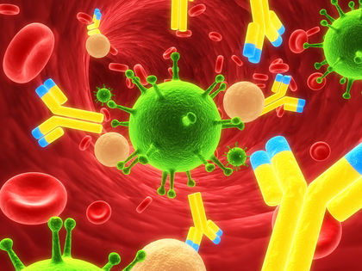
免疫学 马昱澍，ECUST, myushu@ecust.edu.cn

Slide 2
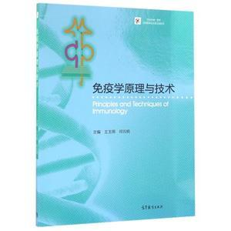
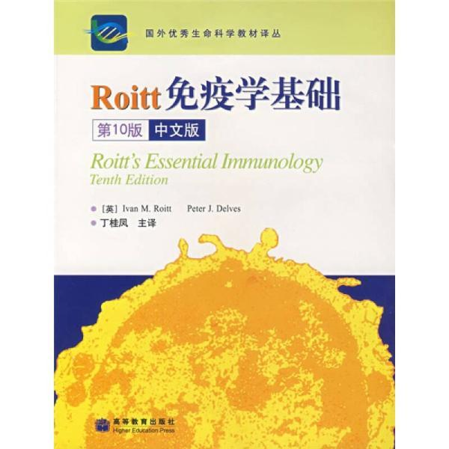
基础教材：免疫学原理与技术，王玉炯、祁元明 编，高等教育出版社

Slide 3
免疫学的基本概念和发展简史
什么是免疫
免疫系统的组成
免疫系统的功能
免疫应答的特点
免疫学科学史

Slide 4
免疫的定义
早期认知：免疫是指机体对感染有抵抗能力，而不患疾病或传染病
目前认知：机体不仅对微生物，而且对各种抗原都能够进行识别和排斥，以维持正常的生命内环境。
免疫是机体识别和排除抗原性异物的一种生理功能
免疫保护和免疫病理

Slide 5
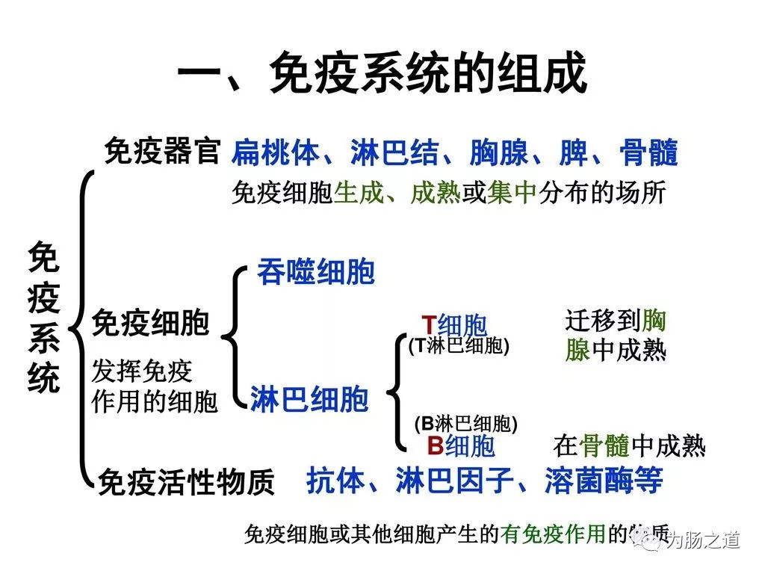

Slide 6
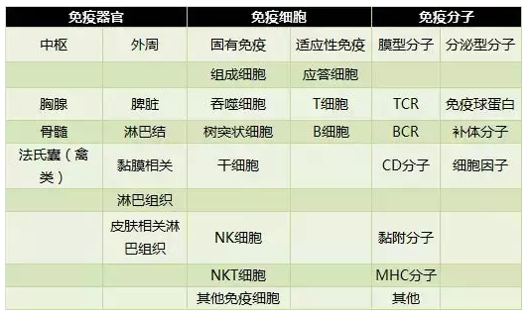
免疫学
免疫学是研究机体免疫系统的组成与功能、免疫应答机制及免疫疾病的学科。
免疫系统的组成

Slide 7
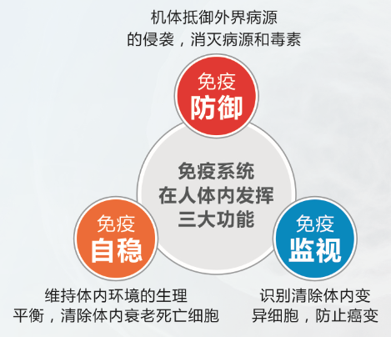

Slide 8
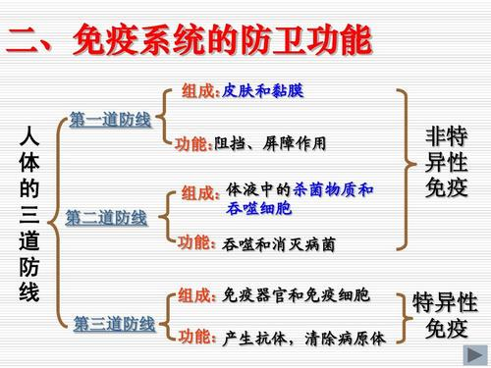
免疫防御功能

Slide 9
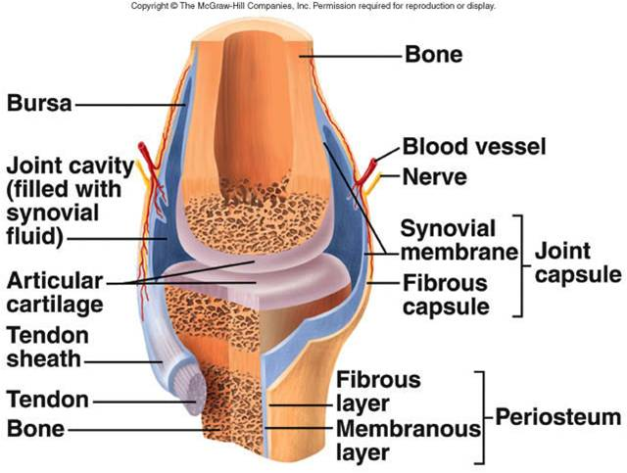
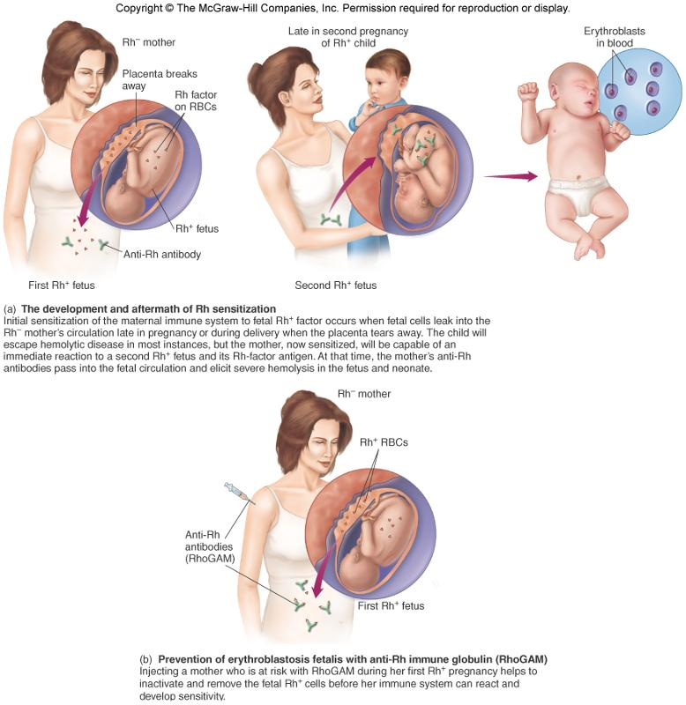
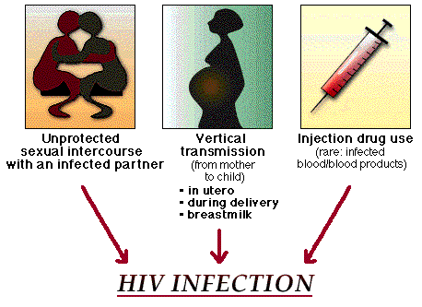
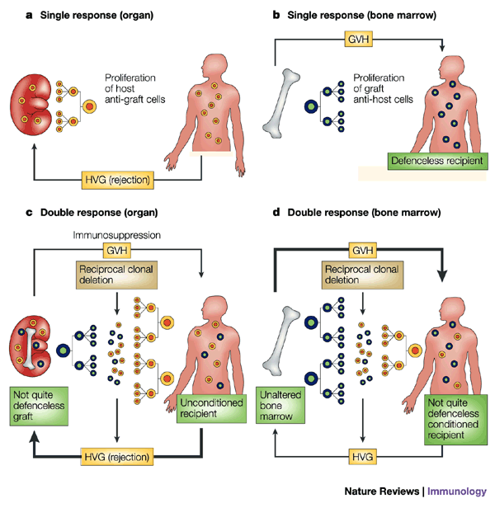
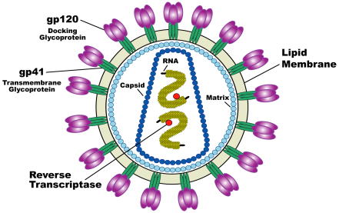
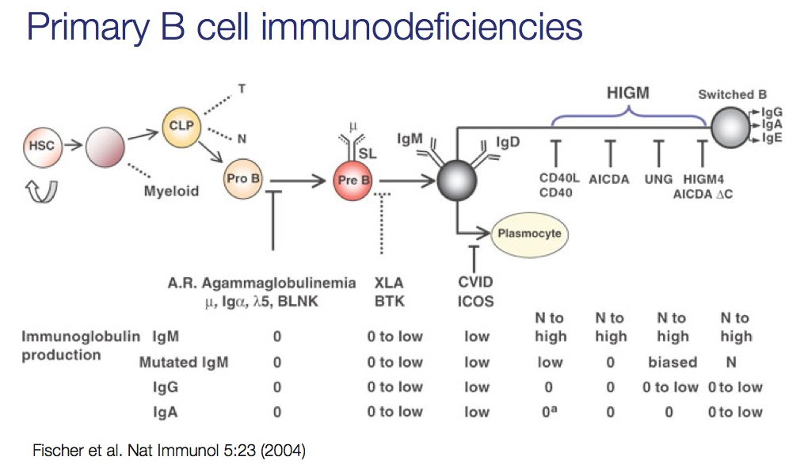
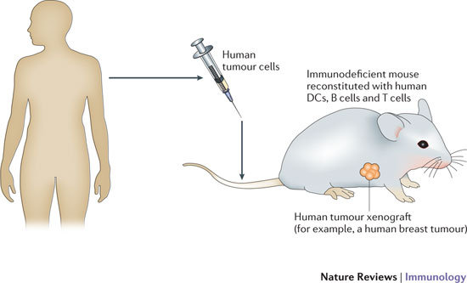
自身免疫
超敏反应
HIV
移植排斥
免疫缺陷
肿瘤免疫
医学免疫学

Slide 10
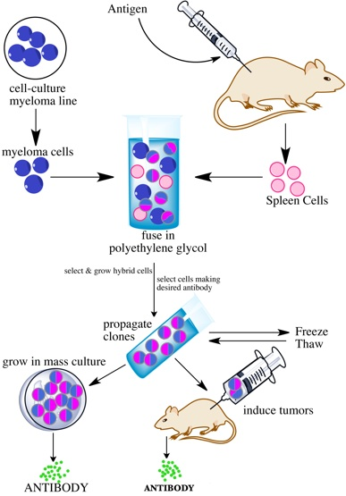
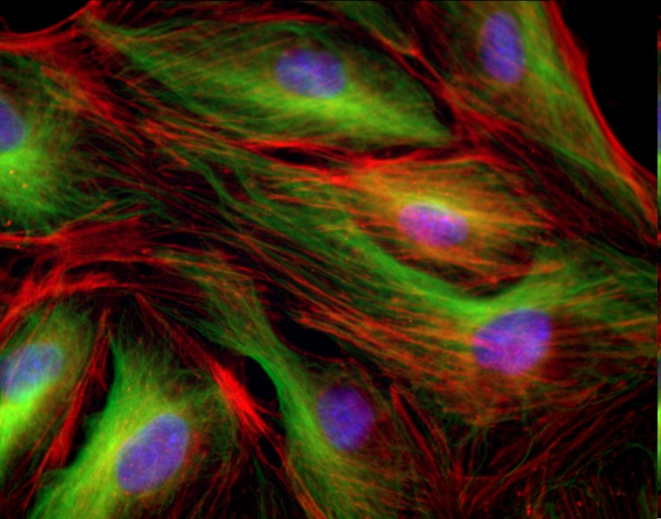
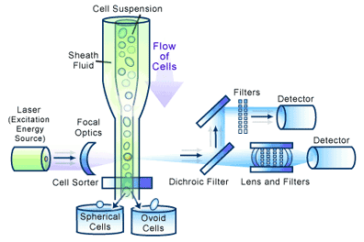
补体结合试验
单克隆抗体
ELISA
免疫荧光
流式细胞技术
Western blot
免疫学技术

Slide 11
免疫系统概览
免疫学简史
固有免疫
适应性免疫
免疫病理

Slide 12

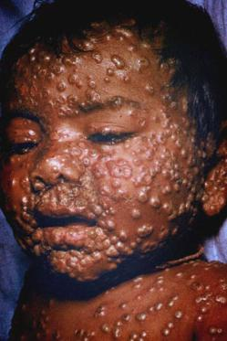
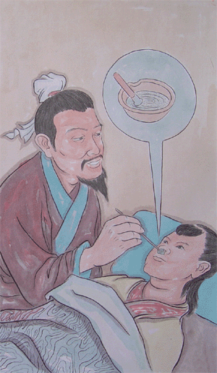
最早的文字记录
天花
中国古代种人痘

Slide 13
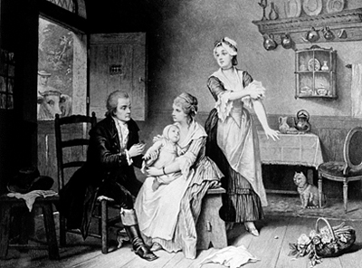
爱德华·詹纳（Edward Jenner）与牛痘

Slide 14
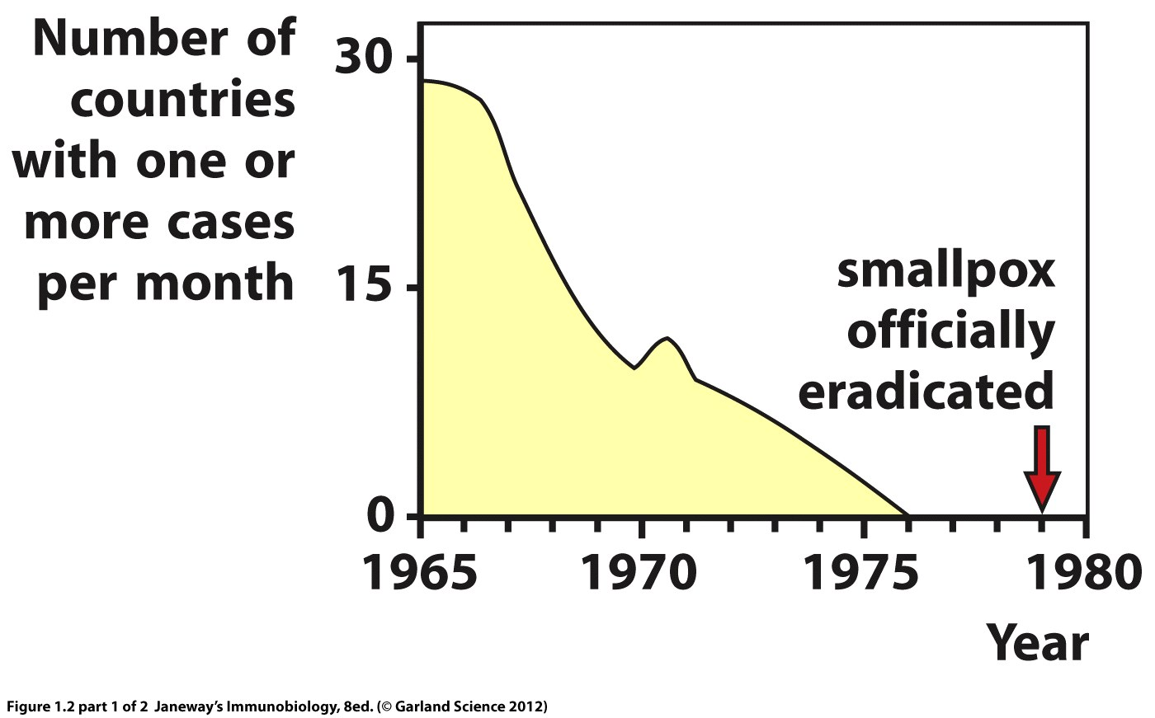
每月报告一例以上天花病例的国家数
WHO宣布，天花病毒在自然界中灭绝
年份

Slide 15
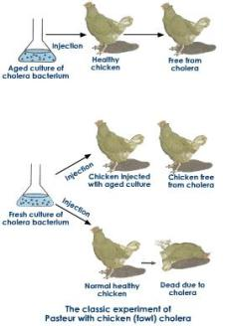
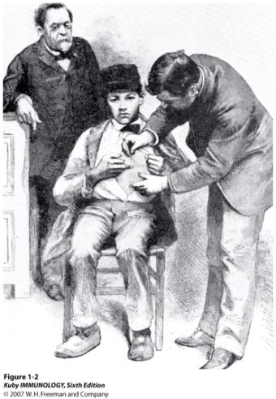
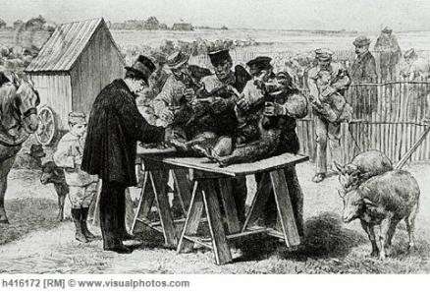
巴斯德开发狂犬疫苗
巴斯德的炭疽疫苗实验

Slide 16
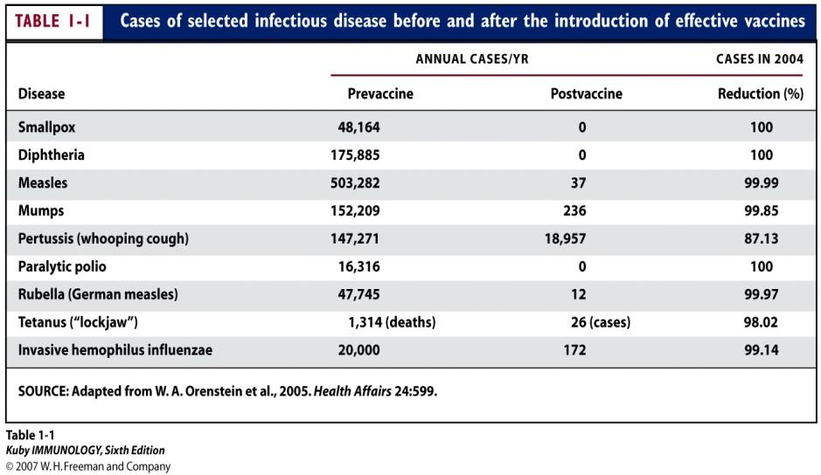

Slide 17
体液免疫的发现
贝林和北里 发现了抗白喉毒素具有被动免疫的效果
抗体 – 血清中一种被称为免疫球蛋白的组分具有免疫活性
由于抗体存在于体液中，因此称为体液免疫

Slide 18
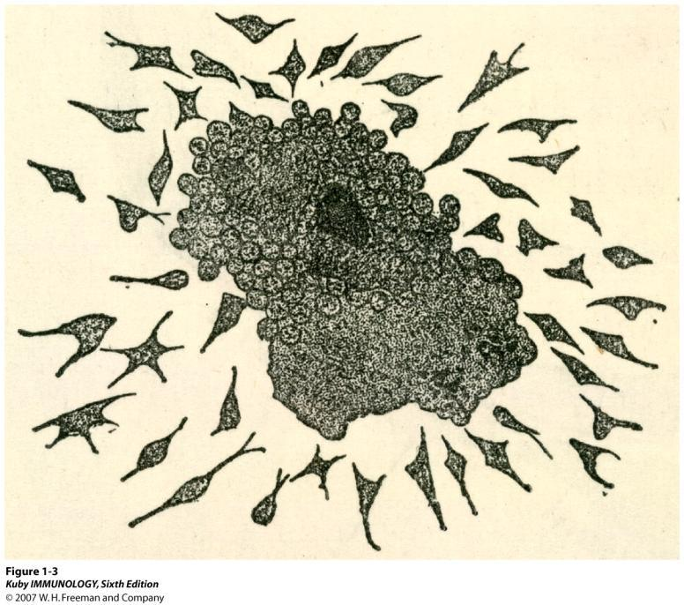
Metchnikoff在显微镜下观察到的细胞免疫现象

Slide 19
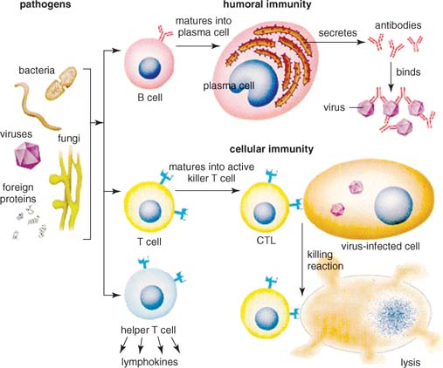
体液免疫和细胞免疫之间的科学争论
由体液中的抗体介导
细胞，而不是血清中的组分，是免疫应答的主要效应分子

Slide 20
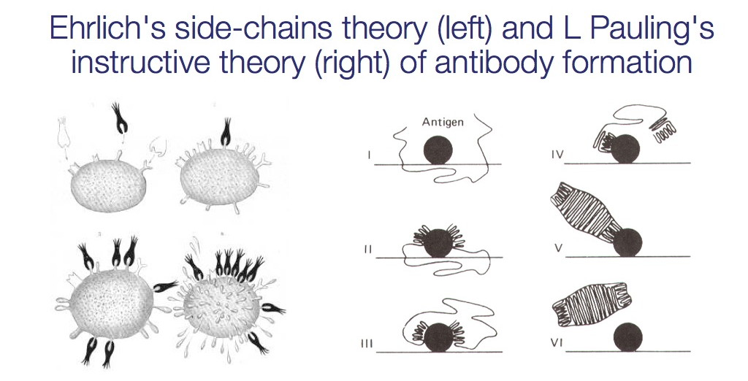
抗体-抗原相互作用特异性的形成机制
Paul Ehrlich 的侧链选择学说
指令学说
B细胞克隆选择学说
侧链选择理论（左）和指令理论（右）

Slide 21
克隆选择学说
①抗体结构的多样性由体细胞突变产生;
②已分化的免疫活性细胞只限于表达一种特异性，这一特异性以克隆扩增的形式在体内得以保存；
③新分化的免疫活性细胞凡能够与自身的抗原发生反应者都受到抑制，这些克隆作为禁忌克隆而被清除；
④在抗原激发下，成熟的免疫活性细胞增殖并转化为浆细胞而大量产生某一种抗体；
⑤早期未被自身的抗原所清除的禁忌克隆是日后发生自身免疫病的原因。

Slide 22
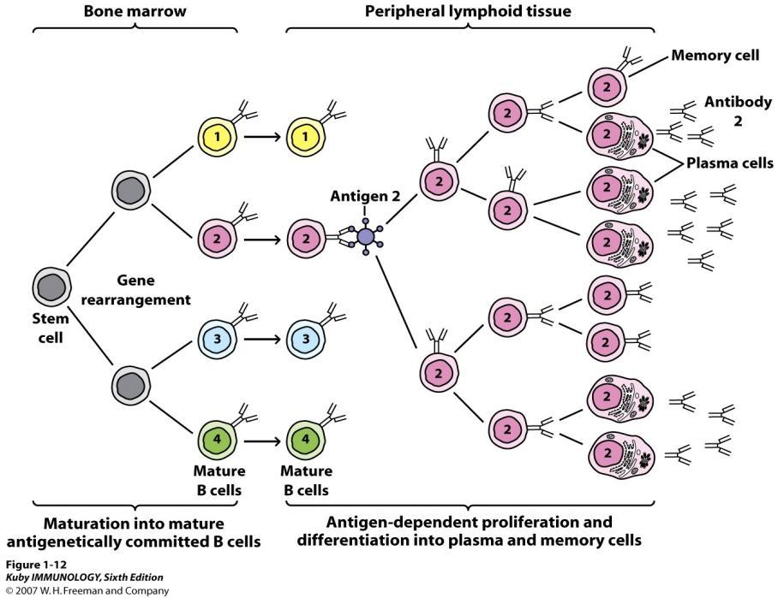
骨髓
外周淋巴器官
记忆细胞
抗体2
浆细胞
抗原2
基因重排
干细胞
成熟B细胞
成熟B细胞
成熟成为成熟的抗原特异性B细胞
抗原依赖性增殖分化成为记忆细胞和浆细胞

Slide 23
时间 | 获奖者 | 国家 | 获奖原因 | 备注
1901年第1届 | 贝林（Emil Adolf von Behring 1854-1917） | 德国 | 血清疗法防治白喉、破伤风
1905年第5届 | 科赫（Robert Koch 1843-1910） | 德国 | 发现结核杆菌和结核菌素
1908年第8届 | 梅奇尼科夫（Ilya Ilyich Mechnikov 1845-1916） | 俄国 | 对免疫性的研究 | 提出的第一个细胞免疫理论——细胞吞噬学说
 | 埃尔利希（Paul Ehrlich 1854-1915） | 德国 | 发明治疗梅毒的有效药606（砷凡纳明） | 提出的第一个体液免疫理论
1913年第13届 | 里歇特（Charles Robert Richet 1850-1935） | 法国 | 对过敏反应的研究
1919年第19届 | 博尔德（Jules Bordet 1870-1961） | 比利时 | 发现免疫力，建立新的免疫学诊断法 | 发现补体
1960年第60届 | 彼得·梅达瓦(Peter Medawar 1915-1987） | 英国（阿拉伯裔） | 发现并证实动物抗体的获得性免疫耐受性
 | 伯内特（Sir Frank Macfarlane Burnet 1899-1985） | 澳大利亚
1972年第72届 | 埃德尔曼 | 美国 | 对抗体化学结构的研究
 | 波特因 | 英国
1976年第76届 | 巴鲁克·塞缪尔·布隆伯格 | 美国 | 发现传染病产生和传播的新机理 | 抗原与急性病毒性肝炎之间的关系
 | 丹尼尔·卡尔顿·盖杜谢克 | 美国 |  | 对库鲁病的研究，导致了朊病毒的发现

Slide 24
1980年第80届 | 贝纳塞拉夫 | 美国 | 发现调节免疫反应的细胞表面受体的遗传结构 | 移植后组织的免疫相容性研究
 | 斯内尔 | 美国 |  | 小鼠MHC的发现
 | 多塞因 | 法国 |  | 人HLA的发现
1984年第84届 | 尼尔斯·杰尼 （Niels K. Jerne） | 丹麦 | 关于免疫系统的发育和控制特异性的理论，以及发现单克隆抗体产生的原理
 | 乔治斯·克勒 （GeorgesJ.F.Köhler | 德国
 | 色萨·米尔斯坦 （César Milstein） | 阿根廷
1987年第87届 | 利根川 | 日本 | 阐明人体怎样产生抗体抵御疾病
1996年第96届 | 多尔蒂（Peter C.Doherty） | 澳大利亚 | 发现细胞免疫
 | 青克纳格尔 （RolfM.Zinkernagel） | 瑞士
2008年第108届 | 哈拉尔德·楚尔·豪森 | 德国 | 发现了导致子宫颈癌的人乳头状瘤病毒
 | 弗朗索瓦丝·巴尔-西诺西 | 法国 | 发现人类免疫缺陷病毒（即艾滋病病毒）
 | 吕克•蒙塔尼 | 法国
2011年第111届 | （Bruce A. Beutler）和霍夫曼（Jules A. Hoffmann） | 美国 | 先天免疫激活方面的发现
 | 拉尔夫.史坦曼（Ralph M. Steinman） | 法国 | 发现树枝状细胞及其在获得性免疫中的作用

Slide 25
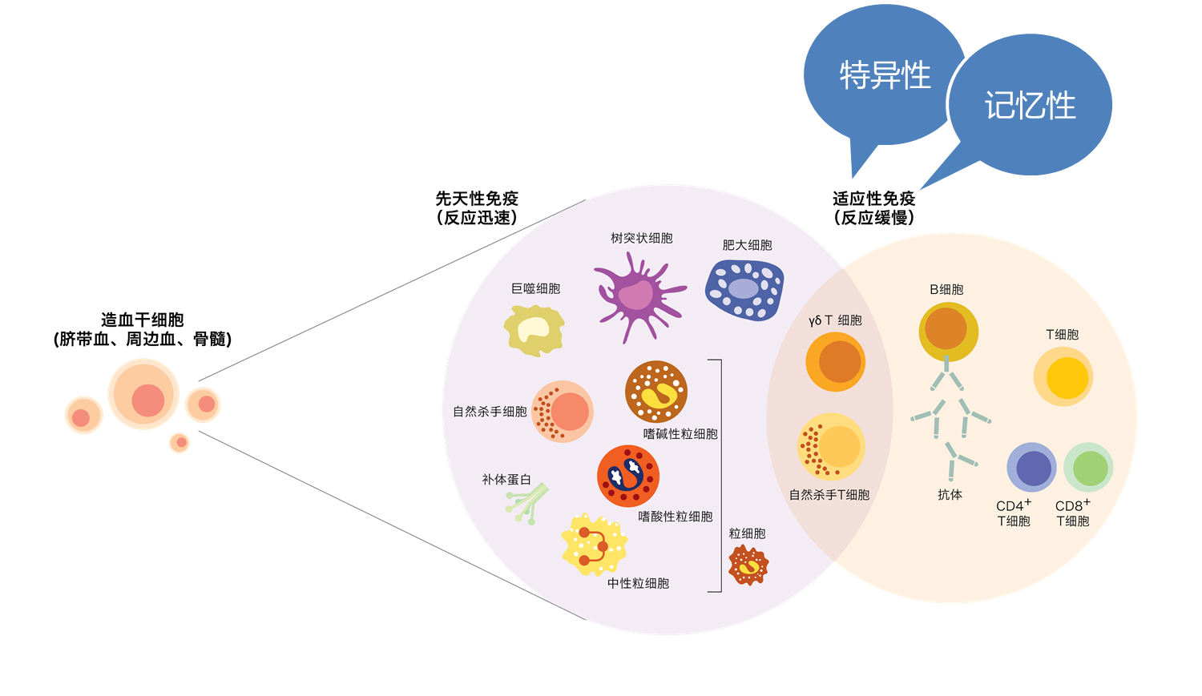
固有免疫和适应性免疫的组成
固有免疫提供了针对感染的快速反应
适应性免疫具有高特异性和记忆性的特点

Slide 26
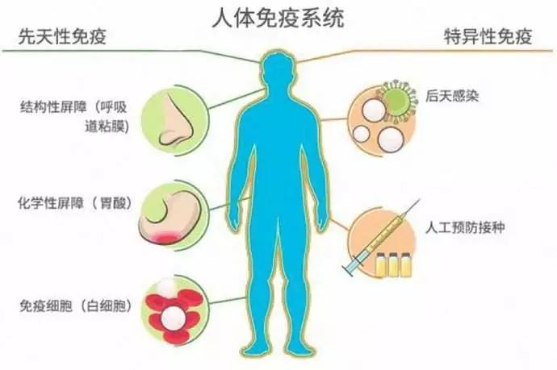

Slide 27
宿主的非特异性防御机制
类型 | 机制
解剖学屏障
皮肤 | 物理屏障
 | 皮肤表面的酸性环境
黏膜 | 益生菌群
 | 黏液
 | 纤毛
生理屏障
温度 | 正常体温抑制某些病原体生长 发烧对某些病原体的抑制
低pH | 胃酸
化学介质 | 溶菌酶、干扰素、补体、Toll样受体
吞噬/内吞屏障 | 各种具有吞噬活性的细胞
炎症屏障 | 组织损伤和感染引起血液（含有具有抗菌活性的血清蛋白）渗出，吞噬性细胞流入感染区域。

Slide 28
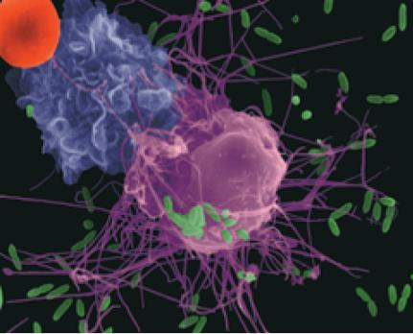
单核吞噬细胞
巨噬细胞
E. coli
正在攻击大肠杆菌的巨噬细胞电镜照片

Slide 29
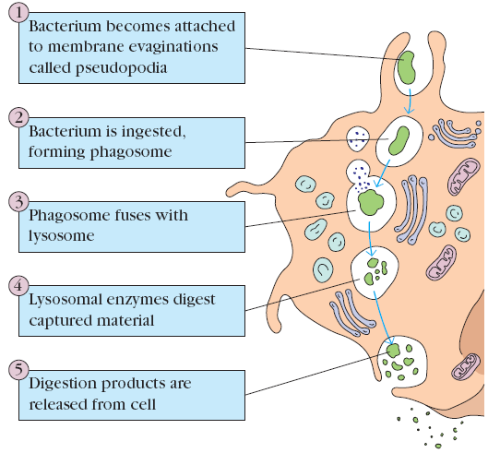
伪足捕获细菌
摄取细菌，形成吞噬体
吞噬体与溶酶体融合
捕获物消化降解
消化产物的释放
巨噬细胞吞噬作用的主要步骤

Slide 30
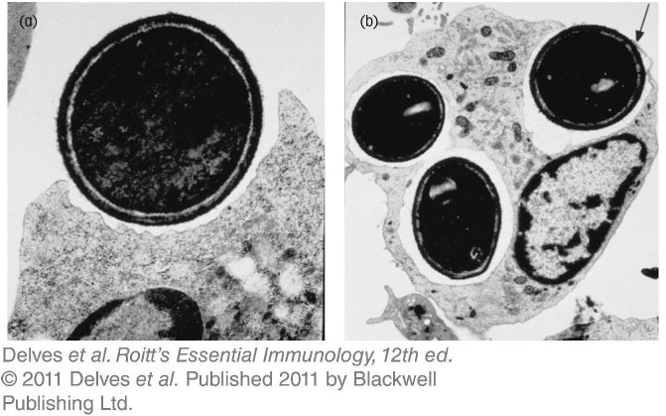
中性粒细胞的吞噬作用
单核细胞的吞噬作用

Slide 31
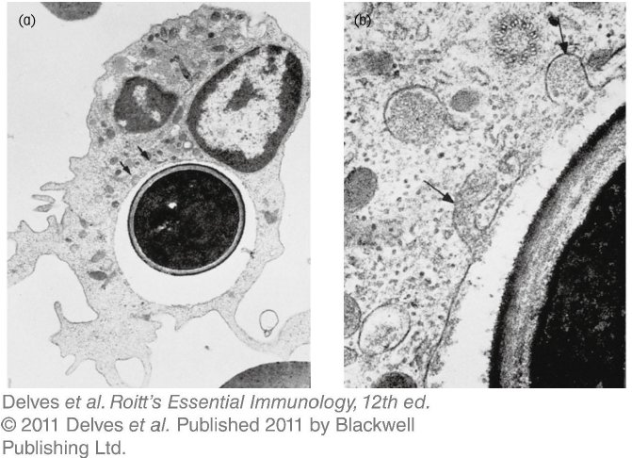
中性粒细胞中形成吞噬溶酶体

Slide 32
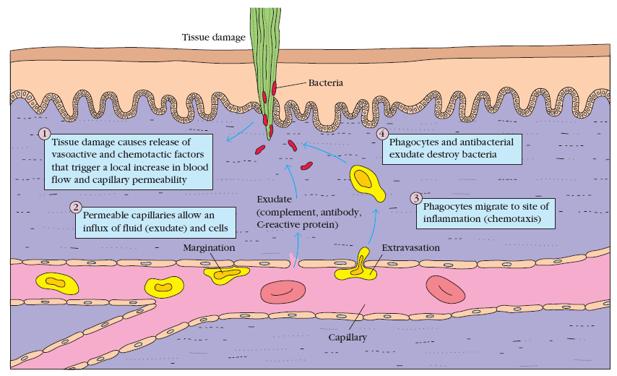
炎症反应
组织损伤
细菌
渗出液
炎症反应中的主要事件：血管舒张、毛细血管通透性增加、以及吞噬细胞流入

Slide 33
炎症反应中的一些介质
急性期蛋白质
与C-多聚糖细胞壁成分结合并激活补体
组胺
引起血管舒张并增加通透性
激肽(kinins)
引起血管舒张并增加通透性
血凝系统中的酶
形成血纤蛋白丝，防止感染扩散

Slide 34
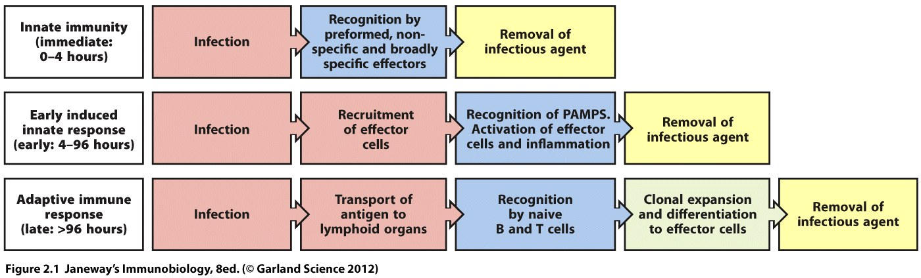

Slide 35
适应性免疫
适应性免疫的4个特征:
抗原特异性
多样性
免疫记忆性
自我/非我识别
固有免疫和适应性免疫之间的关系

Slide 36
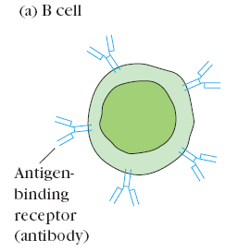
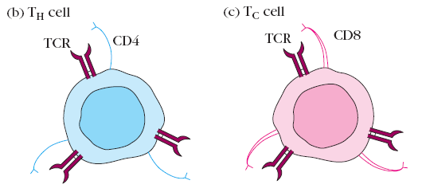
适应性免疫需要淋巴细胞与抗原提呈细胞间的协同
B淋巴细胞
T淋巴细胞
抗原提呈细胞

Slide 37
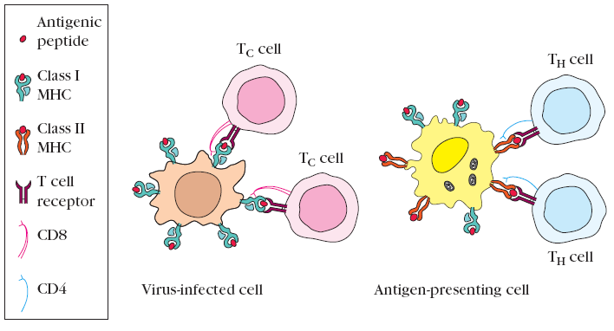
病毒感染细胞
抗原提呈细胞
MHC分子在T细胞抗原识别中的作用

Slide 38
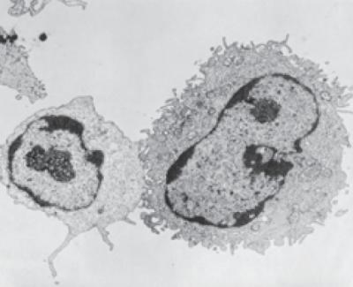
巨噬细胞
提呈抗原的巨噬细胞与T细胞结合的电镜照片

Slide 39
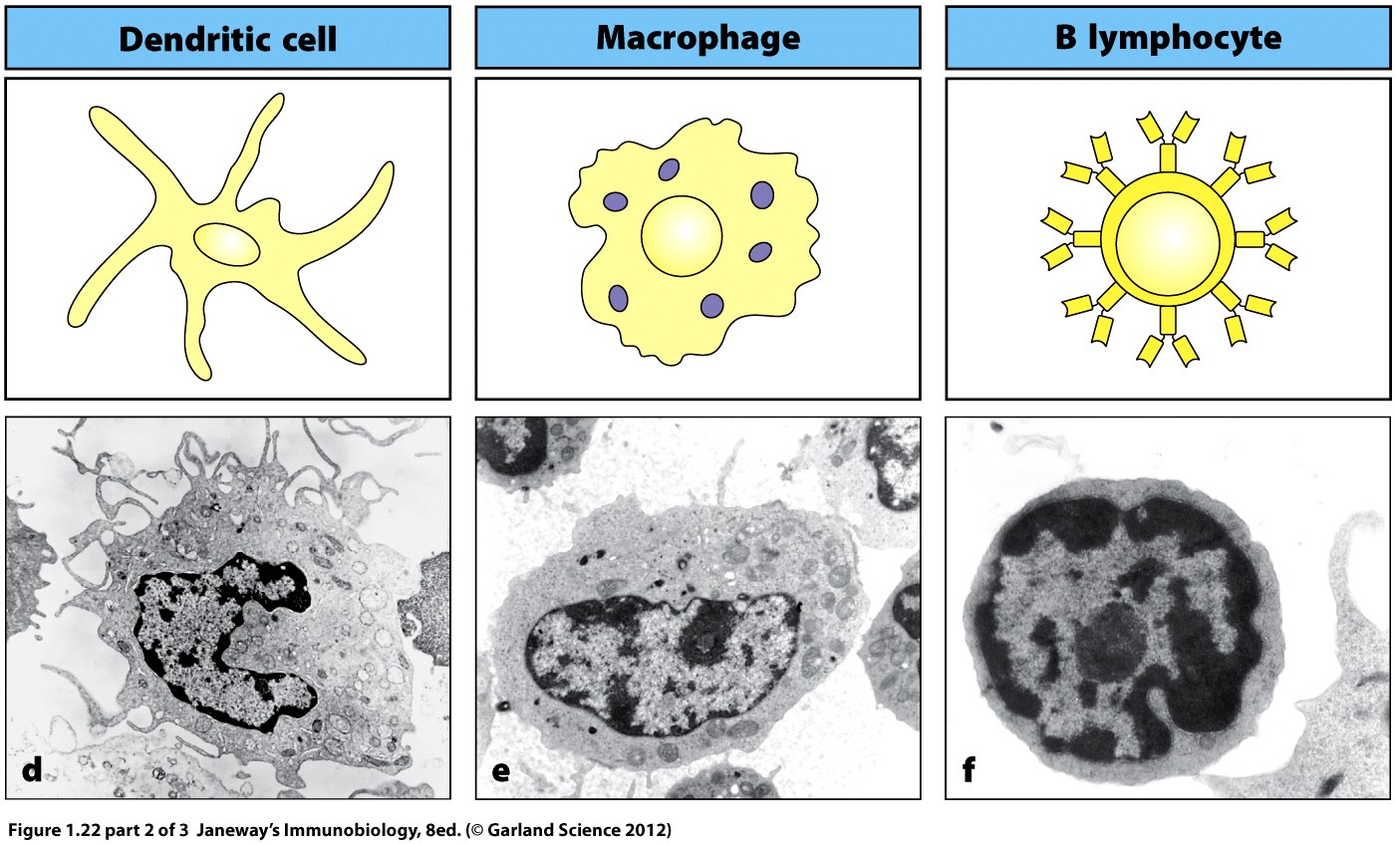
树突状细胞
巨噬细胞
B淋巴细胞
抗原提呈细胞

Slide 40
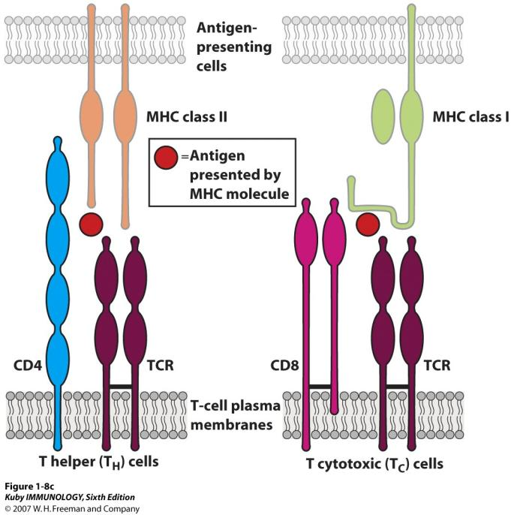
抗原提呈细胞
MHC II
MHC I
由MHC提呈的抗原
辅助T细胞
细胞毒性T细胞

Slide 41
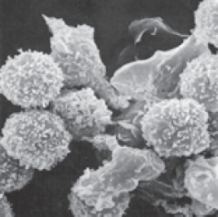
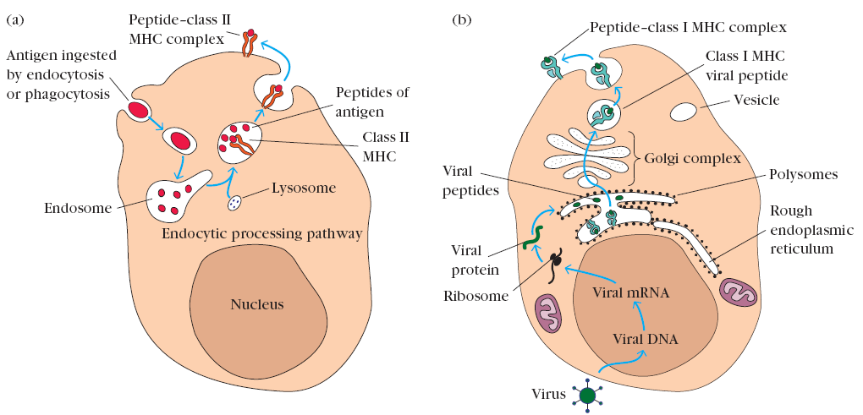
巨噬细胞向T细胞提呈与MHC II分子结合的加工后的抗原
外源性和内源性抗原的加工和提呈

Slide 42
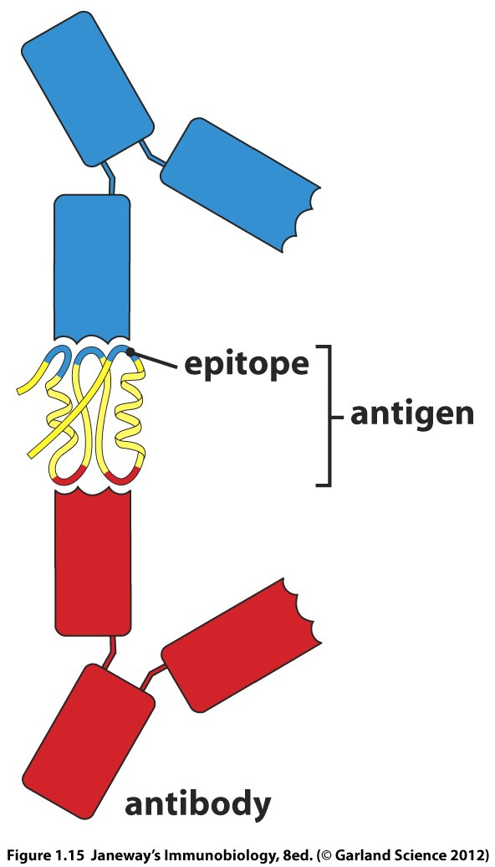
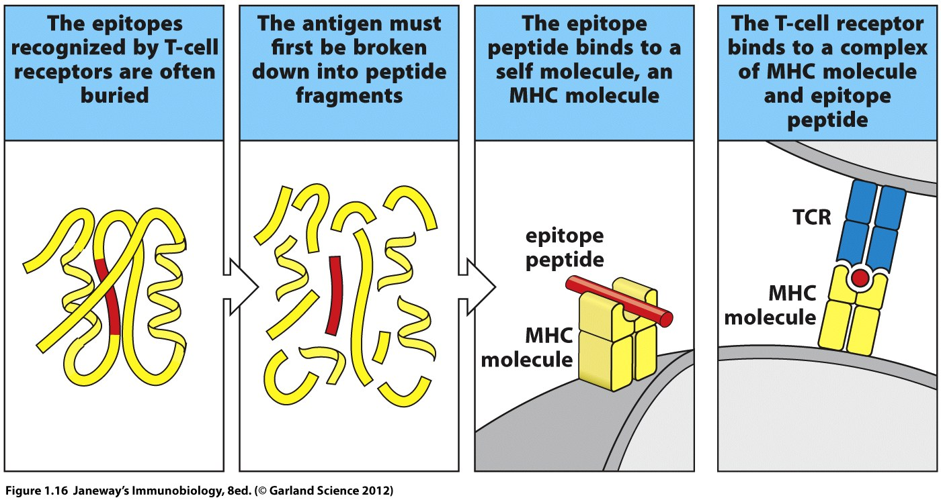
T细胞识别的表位通常埋藏在内部
抗原必须首先降解为肽段
表位肽与自身MHC分子结合
T细胞受体与MHC和表位肽的复合物结合
表位
抗原
抗体
B淋巴细胞和T淋巴细胞不同的抗原识别方式

Slide 43
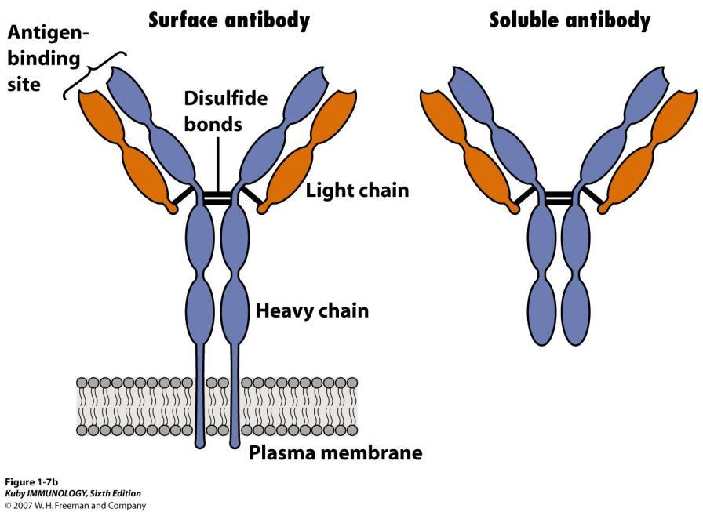
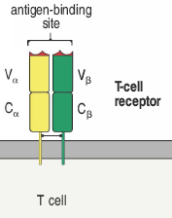
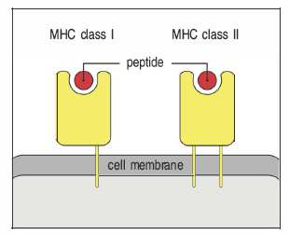
4种相关但不同的膜表面分子参与抗原识别:
B细胞受体，BCR
T细胞受体
两种MHC分子

Slide 44

抗原
外源蛋白质
病毒
细菌
寄生虫
真菌
抗原内化并降解
自身细胞提呈抗原
TCR识别抗原和MHC复合体
细胞免疫
T细胞激活
激活的Tc细胞识别并杀灭异常细胞
激活的辅助T细胞释放细胞因子，激活Tc细胞、B细胞和其它细胞
体液免疫
B细胞与抗原作用并分化为浆细胞
抗体与抗原结合并促进其清除

Slide 45
骨髓
外周淋巴器官
记忆细胞
抗体2
浆细胞
抗原2
基因重排
干细胞
成熟B细胞
成熟B细胞
成熟成为成熟的抗原特异性B细胞
抗原依赖性增殖分化成为记忆细胞和浆细胞

Slide 46


体液免疫应答的记忆性
细胞免疫的记忆性
Notes:
When an animal is injected with an antigen, it produces a primary
serum antibody response of low magnitude and short duration,
peaking at about 10–17 days. A second immunization with the same
antigen results in a secondary response that is greater in magnitude,
peaks in less time (2–7 days), and lasts longer (months to years)
than the primary response. Compare the secondary response to antigen
A with the primary response to antigen B administered to the
same mice
Results from a hypothetical experiment in which skin
grafts from strain C mice are transplanted to 20 mice of strain A; the
grafts are rejected in about 10–14 days. The 20 mice are rested for 2
months and then 10 are given strain C grafts and the other 10 are
given skin from strain B. Mice previously exposed to strain C skin reject
C grafts much more vigorously and rapidly than the grafts from
strain B. Note that the rejection of the B graft follows a time course
similar to that of the first strain C graft.

Slide 47
固有免疫与适应性免疫的对比
 | 固有免疫 | 适应性免疫
反应时间 | 分钟∼小时 | 天
特异性 | 有限的、固定的 | 高度多样性，并在免疫应答期间不断增强
对重复感染的应答 | 与初次感染相同 | 比初次应答迅速、强烈得多

Slide 48

免疫应答阶段
应答
感染发生到产生应答的时间
应答持续时间
固有免疫应答
炎症反应，补体激活，吞噬作用，病原体清除
抗原提呈细胞与T细胞作用，识别抗原，黏附，共刺激，T细胞分化增殖
抗原特异性B细胞激活
形成效应T细胞和记忆T细胞
适应性免疫应答
T细胞与B细胞相互作用，形成生发中心，形成效应B细胞和记忆B细胞，产生抗体
效应淋巴细胞从外周淋巴器官迁移
效应细胞和抗体清除病原体
免疫记忆
记忆B细胞、T细胞、以及血清或黏膜抗体水平的保持。防止再次感染

Slide 49





免疫机能障碍
超敏反应
免疫缺陷
自身免疫

Slide 50
免疫系统的细胞和器官
造血作用
免疫系统的细胞
免疫系统的器官
免疫系统的系统性功能

Slide 51

胎儿
成人
肝和脾
造血活性
颅骨、胸骨、肋骨、骨盆、椎骨
卵黄囊
长骨
月 出生 年

Slide 52

骨髓
多能造血干细胞
骨髓
淋巴系祖细胞
髓系祖细胞
粒细胞/巨噬细胞祖细胞
巨核细胞/红细胞祖细胞
巨核细胞
红细胞
血液
未成熟树突状细胞
中性粒细胞
嗜酸性粒细胞
嗜碱性粒细胞
肥大细胞前体
单核细胞
红细胞
血小板
淋巴结
组织
成熟树突状细胞
未成熟树突状细胞
肥大细胞
巨噬细胞
效应细胞
浆细胞
活化的T细胞
活化的NK细胞

Slide 53

基质细胞通过由促生长和分化的细胞基质和因子组成的促造血微环境影响造血干细胞的分化

Slide 54
造血干细胞在骨髓内的基质细胞网络上生长和成熟
基质细胞包括了脂肪细胞、内皮细胞、成纤维细胞和巨噬细胞
基质细胞通过由促生长和分化的细胞基质和因子组成的促造血微环境影响造血干细胞的分化

Slide 55


造血功能的体外分析
基质细胞附着层
添加新鲜的骨髓细胞
造血细胞培养的实验流程
在半固体琼脂中培养
可见的骨髓细胞集落
人骨髓长时间培养物中细胞的扫描电镜结果

Slide 56
培养物中造血细胞的存活、增殖、分化和成熟需要多种生长因子
通过在骨髓培养物中刺激造血细胞形成集落的能力对必需的生长因子加以鉴定
造血细胞因子实例
集落刺激因子(CSFs), 能够促进不同造血细胞系的形成
促红细胞生成素(EPO), 由肾脏产生, 能促进红细胞的末端发育并调节红细胞的生成

Slide 57

基因水平上对造血功能的调节
通过基因的靶向断裂鉴定了在造血作用中起到重要作用的一系列转录因子
因子
所依赖的细胞系
红细胞细胞系
红细胞细胞系、髓细胞系、淋巴细胞系
红细胞细胞系（成熟阶段）、髓细胞系（后期）、淋巴细胞系
髓细胞系、淋巴细胞系
淋巴细胞系
B淋巴细胞系（B细胞分化为浆细胞阶段）

Slide 58
造血是一个通常能维持稳定状态的连续过程，其中成熟血细胞的产生速度与丢失速度相同
11
为了维持稳定状态，一个人平均每天需要产生约 3.7×10 个白细胞
造血功能的稳态调节可通过多种方式实现
调节由骨髓基质细胞产生的细胞因子的水平和种类
由诸如活化T细胞和巨噬细胞等其它细胞产生具有造血活性的细胞因子
对干细胞和祖细胞中造血活性细胞因子受体的表达调控
通过诱导受控的细胞死亡来清除一些细胞

Slide 59

坏死
凋亡
染色质凝集
细胞器膨胀
絮状线粒体
轻微卷曲
染色质凝结分离
细胞质凝聚
细胞核破碎
起泡
形成凋亡小体
细胞破裂
吞噬
释放细胞内容物
凋亡小体
吞噬细胞
炎症
细胞凋亡和细胞坏死过程中表型变化比较

Slide 60

凋亡
光学显微镜照片
正常胸腺细胞
凋亡的胸腺细胞
扫描电镜结果

Slide 61



调节凋亡的基因
通过细胞凋亡调节活化B细胞的数量

Slide 62


通过在致死量辐射小鼠中重建造血功能的能力来检测干细胞样本的富集
来自骨髓的多能干细胞富集

Slide 63

通过造血干细胞重建造血功能
富集的造血干细胞数量
恢复的小鼠数量（%）

Slide 64

SCID (重症联合免疫缺陷) 小鼠可用作HSCs存在与功能的活体测试系统

Slide 65

正常成人血细胞计数
3
细胞种类
细胞数/mm
红细胞
血小板
白细胞
中性粒细胞
淋巴细胞
单核细胞
嗜酸性粒细胞
嗜碱性粒细胞

Slide 66



小淋巴细胞 (T or B)
6 μm 直径
淋巴母细胞 (T or B)
15 μm 直径
浆细胞 (B)
15 μm 直径

Slide 67

抗原激活小淋巴细胞的命运

Slide 68
通过能识别其所表达的膜分子的特定单克隆抗体，能够区分不同世系或成熟阶段的淋巴细胞
与一种特定膜分子反应的所有单克隆抗体统称为分化簇（cluster of differentiation，CD)

Slide 69

用于区分功能性淋巴细胞亚群的常见CD标记分子
黏附分子，信号转导
T细胞受体的信号转导元件
与MHC II类分子结合的黏附分子，信号转导
与MHC I类分子结合的黏附分子，信号转导
IgG Fc区段的低亲和力受体
补体C3d片段的受体
抗原提呈细胞上共刺激B7分子的受体
IgG Fc区段的受体
补体C3b片段的受体
信号转导
信号转导
黏附分子

Slide 70


Slide 71


Slide 72
表达在成熟B细胞膜上的一些分子
CD45，经常作为B细胞及其前体的标志物
MHC II类分子，使得B细胞能发挥抗原提呈细胞的作用
CD35和CD21是特定补体片段的受体
FcγRII（CD32）是IgG的受体
CD80和CD86是与T细胞表面的重要调节分子CD28和CTLA-4相互作用的
CD40与辅助T细胞表面的CD40配体相互作用

Slide 73


成熟T细胞膜上表达的几种分子
T细胞受体复合物
识别
转导信号
CD28，存在于B细胞和其他抗原提呈细胞表面的针对共刺激分子B7家族的受体
CD45，一种信号转导分子

Slide 74

自然杀伤（NK）细胞
NK细胞是巨大的、含颗粒的淋巴细胞，其不表达B或T细胞典型的表面标志分子
释放细菌裂解活性颗粒以杀灭病毒感染的细胞

Slide 75

树突状细胞是固有和适应性免疫应答之间的桥梁
固有免疫
适应性免疫

Slide 76


巨噬细胞
吞噬体
单核细胞
溶酶体
细胞核
伪足
吞噬体
吞噬溶酶体
吞噬体
溶酶体
单核细胞与巨噬细胞的典型表型。巨噬细胞体积是单核细胞的5-10倍，并且含有更多的细胞器，尤其是溶酶体。

Slide 77

巨噬细胞的扫描电镜照片

Slide 78

伪足
细菌
抗原肽/MHC II类分子
降解后材料的胞吐释放
巨噬细胞对外源性抗原的吞噬和加工

Slide 79

巨噬细胞和中性粒细胞中具有抗菌和细胞毒性活性的介质
氧依赖杀伤
非氧依赖杀伤
活性氧介质
活性氮介质
其他

Slide 80

活化的巨噬细胞分泌的一些因子
因子
功能
白介素1
促进炎症反应和发热
白介素6
促进固有免疫和病原体清除
补体蛋白
促进固有免疫和病原体清除
水解酶
促进固有免疫
干扰素α
激活细胞中一系列基因的表达，产生的蛋白质赋予细胞抗病毒状态
肿瘤坏死因子
杀灭肿瘤细胞
促进可诱导的造血功能

Slide 81

细胞
活化后的功能
中性粒细胞
吞噬作用和激活杀菌机制

Slide 82

细胞
活化后的功能
嗜酸性粒细胞
对抗体覆盖的寄生虫的杀伤

Slide 83

细胞
活化后的功能
嗜碱性粒细胞
促进过敏反应和增强抗寄生虫免疫

Slide 84

细胞
活化后的功能
树突状细胞
在外周摄取抗原
抗原提呈

Slide 85

滤泡树突状细胞具有长长的、小珠状的细胞突起。这些小珠被抗原-抗体复合物覆盖。

Slide 86

细胞
活化后的功能
肥大细胞
脱颗粒
释放组胺和其他活性物质

Slide 87


人体免疫系统

Slide 88


Slide 89

胸腺的结构

Slide 90

胸腺随年龄而改变。青春期后胸腺的体积和细胞量减少

Slide 91

组织间隙
毛细淋巴管
周边组织的细胞
进入毛细淋巴管
淋巴导管
淋巴滤泡
毛细
淋巴管
输入淋巴管
淋巴结
淋巴导管
次级滤泡
输出淋巴管
生发中心

Slide 92

淋巴细胞和淋巴液通过胸导管回到血液中
幼稚淋巴细胞从血液进入淋巴结
心脏
淋巴结
感染的外周组织
循环的淋巴细胞在外周淋巴器官中遭遇抗原
感染位置的抗原经淋巴管到达淋巴结

Slide 93

淋巴细胞再循环模式图

Slide 94

淋巴结的结构

Slide 95

脾脏是人体内最大的外周淋巴器官。用于捕获血源性抗原。
脾脏截面示意图

Slide 96

白髓横截面
白髓纵截面

Slide 97

绒毛
M细胞
固有层
黏膜下层
淋巴细胞
高内皮小静脉
淋巴管
淋巴细胞
生发中心
肌肉层
派伊尔结
小肠表面黏膜的截面示意图。淋巴滤泡结节在黏膜下层组成派伊尔结。小肠固有层含有松散的淋巴细胞集群和弥散的淋巴滤泡。

Slide 98


M细胞
抗原
内腔
抗原
上皮内淋巴细胞
粘膜上皮细胞
M细胞
固有层
浆细胞
淋巴滤泡
巨噬细胞
M细胞的结构和IgA的产生

Slide 99
抗原
免疫原性和抗原性
影响免疫原性的因素
表位
半抗原和抗原性研究
图案识别受体

Slide 100

免疫原性
引起体液/细胞免疫应答的能力
抗原性
与上述反应的终产物（抗体和T细胞受体）特异性结合的能力

Slide 101
蛋白质
蛋白质
多糖
脂质
脂质
糖脂
核酸
B细胞免疫原
T细胞免疫原

Slide 102

一些常用实验抗原的分子量

Slide 103
免疫原的天然性质对免疫原性的影响
异物性
通常，两个物种之间的系统发生距离越远，他们之间的结构差异性就越大
分子大小
化学组成和异质性
由不同氨基酸或糖基构成的共聚物相比均聚物，通常具有更高的免疫原性
对抗原加工和提呈的易感性

Slide 104
对抗原加工和提呈的易感性
D型氨基酸形成的多聚物无法被巨噬细胞中的酶降解 ⇒ 弱免疫原
体积较大的不溶性大分子相比体积较小的可溶大分子，具有更高的免疫原性
其原因在于，更易于被吞噬并加工

Slide 105
脂质作为抗原
已经生产了针对多种脂质分子的抗体
如糖脂和一些磷脂类的脂质化合物，可与CD1家族蛋白质形成复合物并提呈给T细胞，能被T细胞受体识别

Slide 106

抗体识别脂质的特异性
脂质
结构
抗体反应性
白三烯C4
白三烯D4
白三烯E4
前列腺素D2

Slide 107
生物系统对免疫原性的影响
受体的基因型
向T细胞提呈经加工抗原的MHC基因产物在决定免疫应答强度的过程中发挥着重要作用
针对免疫原的应答也受到编码B细胞和T细胞受体的基因、以及参与免疫调节机制的多种蛋白质编码基因的影响

Slide 108
小鼠 1
小鼠 2
Ag X
Ag X
↑ 抗体水平
↓ 抗体水平
杂交
子1代
中度抗体水平

Slide 109
免疫原剂量和给药途径对免疫原性的影响
低剂量 ⇒ 无法激活足够数量的淋巴细胞或诱导无反应性
过高剂量 ⇒ 淋巴细胞进入无反应性状态
单一剂量通常不足以诱导足够强度的免疫应答
在几周的时间段内给予重复剂量以诱导出高强度的免疫应答反应
静脉内给药 (iv): 注入静脉
皮内给药 (id): 注入皮肤
皮下给药 (sc): 注入皮下
肌内给药 (im): 注入肌肉组织
腹腔内给药 (ip): 注入腹膜腔

Slide 110
佐剂
与免疫原混合并共同注射后，能够增强免疫原性的物质
能够延长抗原存留时间
能够增强共刺激信号
能够提高局部炎症反应
能够刺激淋巴细胞非特异性增殖

Slide 111

一些常用佐剂的可能作用方式
可能的作用模式
延长抗原留存
增强共刺激信号
诱导形成肉芽肿
非特异性刺激淋巴细胞
佐剂
不完全弗氏佐剂
完全弗氏佐剂
明矾
结核分枝杆菌细胞壁组分
百日咳鲍特菌组分
细菌脂多糖
人工合成多核苷酸

Slide 112
抗原表位
淋巴细胞识别抗原上的不连续位点
表位 “抗原上能够与特异性膜受体或分泌的抗体结合的免疫活性区域”
蛋白质的一级、二级、三级或四级结构都可以形成表位
在糖类中, 通过糖苷键形成的大量侧链分支会影响表位的三维构象

Slide 113

多肽链的氨基酸序列
一级结构
二级结构
结构域
单体多肽分子
二聚体蛋白质分子
三级结构
四级结构
蛋白质结构的四级结构

Slide 114
作为B细胞表位的能力是由B细胞所展示的免疫球蛋白分子上的抗原结合位点的特征决定的
抗体的结合位点和表位必须具有空间互补性，才能使相互作用的基团得以靠近
较小的配体通常结合在抗体的深沟中
较大的抗体通过较大的平面与抗原接触

Slide 115

非共价作用力
来源
静电力
相反电荷间吸引力
电负性原子（N，O）之间共享氢原子
氢键
存在于中性分子或原子之间的一种弱碱性的电性吸引力
范德华力
水介质中球状蛋白质的折叠总是倾向于把疏水残基埋藏在分子内部
疏水作用

Slide 116

八肽激素（血管紧张素II）与其单克隆抗体Fab片段复合物的三维结构

Slide 117



(a)采用X光衍射的方法获得的鸡卵清溶菌酶（HEL）和抗HEL抗体Fab片段之间相互作用的模型。溶菌酶的谷氨酰胺残基插入Fab片段的口袋中。(b) 将HEL和Fab片段拉开后显示出互补的表面特征。(c) 将每个分子旋转后获得的Fab片段和HEL的相互作用表面。

Slide 118

6种Fab片段的可变区结构与模型，其抗原结合区用紫色表示。通常，小分子的结合位点是口袋状的，而大分子的结合位点形成较为平坦的结合表面。

Slide 119

天然蛋白质的B细胞表位通常由蛋白质表面的亲水性氨基酸构成，结构上易接近膜结合或游离的抗体
抗体和流感病毒抗原之间相互作用的计算机模拟

Slide 120

B细胞表位可能包含连续的或不连续的氨基酸

Slide 121



鸡卵清溶菌酶
人工合成多肽环
二硫键
开环
闭环
对HEL与抗血清之间反应的抑制
抑制%
抗体与HEL中构象决定簇结合的实验证据。构象决定簇依赖于通过二硫键保持的表位的三级结构
天然环
人工闭环
人工开环
抑制性环与抗环抗血清的比率

Slide 122


T细胞和B细胞的抗原识别具有本质区别
二次免疫应答
初次免疫
二次免疫
抗体产生
细胞应答
天然蛋白质 天然蛋白质
天然蛋白质 变性蛋白质
抗原提呈细胞
辅助T细胞表面T细胞受体、抗原和MHC II类分子之间形成的三元复合物的结构示意图

Slide 123
T细胞识别的抗原肽与T细胞受体和MHC分子形成三分子复合物
通过抗原加工，产生与MHC分子相互作用的抗原肽
T细胞所识别的表位通常位于蛋白质分子内部

Slide 124

鸡卵清溶菌酶的T细胞表位
突起指数
残基序数
实验证据表明，辅助T细胞通常识别位于抗原内部的肽段

Slide 125

T细胞和B细胞识别的抗原的差异
特点 B细胞 T细胞
与抗原相互作用
膜型Ig和抗原的二元复合物
T细胞受体、抗原和MHC分子的三元复合物
结合可溶抗原
是
否
MHC分子参与
不需要
需要提呈经加工的抗原
抗原的化学性质
蛋白质，多糖，脂质
主要是蛋白质，但有些脂质和糖脂能被MHC类似分子提呈
表位性质
含有连续或非连续决定簇的
易接近的，亲水的，可移动的肽
通过抗原加工产生的与MHC分子结合的内部线性肽

Slide 126
半抗原是具有抗原性、但没有免疫原性的有机小分子
大的蛋白质分子（载体）与半抗原的化学交联可形成具有免疫原性的半抗原-载体偶联物

Slide 127

载体
半抗原
半抗原抗体
免疫动物
载体抗体
半抗原-载体偶联物
偶联物抗体
注射用抗原 | 形成的抗体
半抗原（DNP） | 无
载体蛋白质（BSA） | 抗BSA
半抗原-载体偶联物 （DNP-BSA） | 抗DNP（大量）
 | 抗BSA（少量）
 | 抗DNP/BSA（少量）

Slide 128

抗血清与各种半抗原的反应性

Slide 129

固有免疫系统的受体
受体（定位）
靶标（来源）
识别的效果
补体（血液，组织液）
微生物细胞壁组分
补体激活，调理作用，溶菌
甘露糖结合凝集素（血液，组织液）
含甘露糖的微生物糖类（细胞壁）
补体激活，调理作用
C反应蛋白（血液，组织液）
磷脂酰胆碱，肺炎球菌多糖（微生物膜）
补体激活，调理作用
脂多糖（LPS）受体，脂多糖结合蛋白（血液，组织液）
细菌脂多糖（革兰氏阴性菌细胞壁）
运至细胞膜
Toll样受体（细胞表面或细胞内区室）
寄主内不存在的微生物组分
诱导固有应答
NOD家族受体（胞内）
细菌细胞壁成分
NOD家族受体（胞内）
清道夫受体（细胞膜）
多种靶标，革兰氏阴性和革兰氏阳性细菌，凋亡的寄主细胞
诱导巨噬作用或内吞作用

Slide 130

细菌（E.coli）
细胞壁组织
脂多糖（内毒素）
外膜
肽聚糖
内膜

Slide 131


Slide 132

寄生虫
革兰氏阳性菌和真菌
革兰氏阴性菌
有鞭毛的细菌
细胞膜
病毒
病毒
病毒
细菌
元件
细胞内区室

Slide 133

细胞类型
中性粒细胞
巨噬细胞
树突状细胞
天然杀伤细胞
功能
吞噬作用
活性氧和活性氮物质
抗微生物肽
吞噬作用
炎症介质
抗原提呈
活性氧和活性氮物质
细胞因子
补体蛋白质
抗原提呈
共刺激信号
活性氧物质
干扰素
细胞因子
病毒感染细胞的裂解
干扰素
激活巨噬细胞

Slide 134


Slide 135
抗体：结构与功能
抗体的基本结构
免疫球蛋白的精细结构
抗体介导的效应功能
抗体类型和生物活性
B细胞受体

Slide 136

白蛋白
球蛋白
吸光度
迁移率
实验表明，大部分抗体位于血清蛋白的 γ 球蛋白组分中

Slide 137

抗体是异源二聚体
铰链
抗原结合
轻链
效应活性
重链
氨基酸测序结果得到的免疫球蛋白结构示意图

Slide 138

二硫键
轻链
胃蛋白酶消化
重链
Fc片段
木瓜蛋白酶消化
巯基乙醇还原
轻链
重链
IgG的标准结构，展示了链结构和链间二硫键

Slide 139
可对多发性骨髓瘤患者中获得的免疫球蛋白进行纯化和测序
轻链测序显示，免疫球蛋白具有恒定区和可变区
重链测序显示，有5种不同的重链

Slide 140

人的5种免疫球蛋白的链组成
人的5种免疫球蛋白的链组成
类型 重链 亚类 轻链 分子式
人: 60% kappa 40% lambda
小鼠: 95% kappa 5% lambda

Slide 141

结构域
结构域
结构域
抗原结合位点
抗原结合位点
结构域
糖链
结构域
重链
糖
免疫球蛋白分子各条链中结构域之间的相互作用对于四级结构至关重要

Slide 142


抗原结合
铰链
效应活性
无铰链区
额外结构域
轻链和重链折叠成结构域，每个结构域包含约110个氨基酸残基和一个链间二硫键，其形成约60个氨基酸组成的环

Slide 143

可变区结构域中的可变性集中在互补决定区（CDR）
给定位置上不同氨基酸的数量
可变性
给定位置上最常见氨基酸的出现频率

Slide 144

具有不同特异性的人抗体VL和VH结构域中氨基酸残基的可变性
重链可变区
轻链可变区
可变性
残基
残基

Slide 145

血管紧张素II和Fab片段复合物结合位点的三维结构侧视图

Slide 146


抗原结合可能诱导构象变化
位于抗体结合口袋中的HIV蛋白酶
结合抗原后的构象改变

Slide 147


恒定区结构域
CH1和CL结构域
铰链区

Slide 148
抗体介导的效应功能
抗体促进调理作用
抗体激活补体
抗体依赖的细胞介导的细胞毒性作用
有些抗体可以通过胞吞转运穿越上皮细胞层
IgE能激活肥大细胞、嗜酸性粒细胞和嗜碱性粒细胞

Slide 149

人血清免疫球蛋白种类和亚类的特征和生物活性
分子量
重链组成
正常血清水平（mg/ml）
血清半衰期（天）
激活补体经典途径
穿过胎盘
存在于成熟B细胞膜上
与吞噬细胞的Fc受体结合
黏膜转运
诱导肥大细胞脱颗粒

Slide 150

铰链区
IgA（二聚体）
IgM（五聚体）
二硫键
铰链区
J链
J链
5种分泌型抗体的结构

Slide 151

二硫键
4种亚类人IgG的结构

Slide 152


分泌型IgA的形成
黏膜下层
上皮细胞
肠腔
浆细胞
Poly-Ig受体
二聚体IgA
酶降解
分泌型IgA
分泌型IgA结构
J链
膜泡
分泌组分

Slide 153

过敏原
IgE特异型Fc受体
颗粒
肥大细胞
脱颗粒，释放颗粒内容物
组胺和介导过敏反应的其他物质
肥大细胞上的与受体结合的IgE通过过敏原交联，这诱导肥大细胞脱颗粒，引起介导过敏临床表现的物质的释放

Slide 154



同种型决定簇
同种异型决定簇
独特型决定簇
独特型表位
独特型表位

Slide 155

质膜
尾巴
尾巴
细胞质内的尾巴
B细胞受体 (BCR)结构

Slide 156

一些人Fc受体的结构

Slide 157


免疫球蛋白超家族成员

Slide 158

表位
分离脾脏细胞
杂交
选择
分离血清
浆细胞
骨髓瘤细胞
杂交瘤
多克隆抗体
单克隆抗体
多克隆和单克隆抗体

Slide 159

单克隆抗体的重要临床应用
毒素链
单克隆抗体
志贺氏毒素
蓖麻毒素
白喉毒素
免疫毒素
毒素及其用于制备免疫毒素

Slide 160

白喉毒素
免疫毒素
肿瘤特异性抗原
内吞
内体
释放毒素至细胞质
白喉毒素与膜受体结合 (左)，白喉免疫毒素与肿瘤相关抗原结合（右）

Slide 161



过渡态
结合肿瘤细胞
无活性前药
前药激活
活性抗癌药
半抗原
抗体结构域
抗体酶结构域
抗体酶是催化化学反应的单克隆抗体

Slide 162
免疫球蛋白的结构和表达
免疫球蛋白基因的多基因结构
可变区DNA重排的机制
恒定区基因之间的类别转换
免疫球蛋白的合成、组装和分泌
抗体基因和抗体基因工程

Slide 163

细胞
表达的Ig
造血干细胞
无
淋巴系细胞
无
重链基因部分重排
祖B细胞
无
骨髓
重链基因完成重排
前B细胞
重链+代理轻链
轻链基因重排
未成熟B细胞
RNA加工
成熟B细胞
抗原刺激
激活B细胞
外周淋巴器官
分化
分泌IgM的浆细胞
类别转换
分泌各种亚型Ig的浆细胞
各种亚型Ig的记忆B细胞
B细胞发育概览

Slide 164

胚系
重排后
切除
基因重排
探针
探针
限制性酶切
限制性酶切
胚系
重排后
免疫球蛋白基因座DNA重排的实验证据

Slide 165

人和小鼠中免疫球蛋白基因的染色体定位
染色体
基因
人
小鼠
轻链
轻链
重链

Slide 166

免疫球蛋白基因的多基因结构
轻链基因座
轻链基因座
重链基因座
人类基因组中免疫球蛋白重链和轻链基因座的胚系结构

Slide 167

人的免疫球蛋白基因座中功能性基因片段的数量
轻链
重链
片段
可变片段
多样片段
连接片段
恒定片段

Slide 168

胚系κ链DNA
V-J连接
重排后的κ链DNA
转录
RNA初级转录本
聚腺苷酸化
RNA剪接
尾巴
翻译
新生蛋白质
轻链
Kappa轻链的产生需要经过轻链基因重排和RNA加工

Slide 169

胚系H链DNA
D-J连接
V-DJ连接
重排后的H链DNA
转录
RNA初级转录本
聚腺苷酸化
RNA剪接
翻译
翻译
新生多肽链
μ重链
δ重链
μ 或 δ 重链蛋白质的产生需要经过重链基因重排和RNA加工

Slide 170

可变区DNA重排的机制
重组信号序列指导重组
含23bp间隔序列的重组信号序列（RSS）
含12bp间隔序列的重组信号序列

Slide 171


RSS的核苷酸序列
七聚物
九聚物
九聚物
七聚物
胚系免疫球蛋白DNA中RSS的定位
one-turn/two-turn连接法则

Slide 172

相对于下游基因片段，V基因片段的转录方向可能相同或相反
V片段与重组的下游片段转录方向相同的情况下，两个RSS区对齐后，中间的DNA环出
V片段与重组的下游片段转录方向相反的情况下，两个RSS区对齐后，中间的DNA形成盘旋构象

Slide 173

V片段与重组的下游片段转录方向相同的情况下，两个RSS区对齐后，中间的DNA环出
V片段与重组的下游片段转录方向相反的情况下，两个RSS区对齐后，中间的DNA形成螺旋构象
重组后，此环从染色体上切除，带走了两个RSS区
重组后，螺旋区保留在染色体上，但转录方向反转
信号区接合
转录方向
转录方向
编码区接合
反转

Slide 174

从胸腺细胞分离的环状DNA。其中编码T细胞受体（TCR）的DNA经历了基因重排，该过程类似于免疫球蛋白基因重排。

Slide 175

胚系基因组结构
RAG-1:2与RSS结合
RAG复合物联会
切割RSS
共价闭合的DNA发夹末端
编码区接合
信号区接合
Ku70:Ku80结合DNA末端
Ku70:Ku80结合DNA末端
磷酸化平末端

Slide 176

编码区接合
信号区接合
Ku70:Ku80结合DNA末端
Ku70:Ku80结合DNA末端
5’-磷酸化平末端
DNA-PK:Artemis打开发夹
内切酶对发夹的随机切割产生了添加P-核苷酸的位点
TdT加工DNA末端
TdT向重链片段随意添加N-核苷酸
DNA连接酶IV:XRCC4连接DNA末端
DNA连接酶IV:XRCC4连接DNA末端
不精确的编码区结合
精确的信号区结合

Slide 177

Ig基因重排可以是生产性的或非生产性的
连接灵活性
如果一个等位基因非生产性重排，B细胞仍可以对另一个等位基因进行生产性重排。
生产性重排
非生产性重排
Ig基因片段连接中的连接灵活性

Slide 178

等位基因排斥确保了单一抗原特异性
母系染色体
父系染色体
基因重排
母系重链
母系κ链
母系重链
父系λ链
表达的免疫球蛋白可以包含一条母系链和一条父系链，或者两条链来自同一亲本

Slide 179

μ重链抑制μ等位基因#2重排并诱发κ重排
μ+κ链抑制κ等位基因#2和λ重排
μ+κ链抑制λ重排
μ+λ链抑制λ等位基因#2重排
等位基因排斥的模型

Slide 180


抗体多样性的产生机制
多个胚系基因片段
组合式V-(D)-J连接
连接灵活性
体细胞高频突变
轻链重链组合关联

Slide 181

人和小鼠中抗体多样性
轻链
多种胚系片段
重链
人的估算的片段数
V-D-J和V-J连接的可能组合
重链和轻链的组合关联
小鼠的估算的片段数
V-D-J和V-J连接的可能组合
重链和轻链的组合关联

Slide 182

前B细胞系
编码区接合
信号区接合
免疫球蛋白基因重排中连接灵活性的实验证据

Slide 183

免疫球蛋白重链和轻链基因的互补决定区中序列可变性的来源
可变性来源
编码序列
片段
片段
连接
连接
连接灵活性
添加P-核苷酸
添加N-核苷酸
体细胞高频突变

Slide 184

添加P-核苷酸
添加N-核苷酸
发夹
发夹
切割发夹
切割发夹
产生添加P-核苷酸的位点
产生添加P-核苷酸的位点
修复酶添加互补核苷酸
TdT添加N-核苷酸
修复酶添加互补核苷酸
连接中添加P-核苷酸和N-核苷酸

Slide 185

重链可变区
轻链可变区
第7天
初次应答
第14天
二次应答
第21天
三次应答
抗体亲和力提高
免疫球蛋白基因可变区中体细胞突变的实验证据

Slide 186

DNA成环
已重排的免疫球蛋白重链基因中由白介素4诱导的类别转换机制

Slide 187

亲水的
疏水的
细胞外
由Cμ的外显子S编码
由Cμ的外显子M1和M2编码
细胞膜
二硫键
细胞质
分泌型
膜型
分泌型和膜型μ 重链羧基末端的氨基酸序列

Slide 188

重链初级转录本
位点1
位点2
位点3
位点4
聚腺苷化
位点1
位点2
分泌型μ链RNA转录本
膜型μ链RNA转录本
RNA剪接
编码分泌型μ链的mRNA
编码膜型μ链的mRNA
重排后重链基因的转录本结构

Slide 189

重链初级转录本
初级转录本位点2的聚腺苷化
mRNA剪接
通过RNA选择性加工表达膜型 μ 和 δ 重链
初级转录本位点4的聚腺苷化
mRNA剪接

Slide 190


分泌型Ig
寡糖
分泌小泡
反面膜囊
膜型Ig
反面高尔基体
膜融合
顺面高尔基体
分泌小泡
跨膜片段
先导序列
免疫球蛋白分子的合成、组装和分泌
轻链易位
新生Ig（切除先导序列）
重链易位

Slide 191

由蛋白酶体降解
泛素
泛素化
导出到胞质
分解
结合BiP保留在内质网中
正常折叠和组装
异常折叠或组装
新生Ig（切除先导序列）

Slide 192

重链DNA
链DNA
启动子
增强子
链DNA
小鼠重链、κ 轻链和λ 轻链胚系DNA中启动子和增强子的定位

Slide 193

轻链基因
重链基因
小鼠
人
小鼠
人
启动子
质粒DNA
Ig启动子
轻链嵌合载体
转染Ab-骨髓瘤细胞
重链嵌合载体
选择性基因
转染的抗体分泌骨髓瘤细胞
人鼠嵌合单克隆抗体制备
人鼠嵌合抗体

Slide 194

小鼠
小鼠
人
人
人鼠嵌合抗体
移植了CDR的人源化抗体
小鼠单克隆抗体（抗肿瘤）
抗肿瘤抗体
抗T细胞受体
毒素
嵌合型免疫毒素
异源偶联物
通过重组DNA技术生产的嵌合抗体和杂合抗体

Slide 195

转基因小鼠中生产人源抗体
小鼠胚胎干细胞
敲除小鼠的H和L基因座
人源人工染色体
敲除Ig的胚胎干细胞
携带了人H和L基因座的小鼠ES细胞

Slide 196

携带了人H和L基因座的小鼠ES细胞
转至小鼠囊胚
囊胚
嵌合小鼠
嵌合小鼠内交
HAC转基因的Ig敲除小鼠

Slide 197

HAC转基因的Ig敲除小鼠
用抗原X免疫
骨髓瘤细胞
脾脏细胞
杂交瘤细胞
单克隆人抗X抗体

Slide 198
抗原-抗体相互作用：原理及应用
交叉反应性
沉淀反应
凝集反应
放射免疫检测
酶联免疫吸附检测(ELISA)
Western Blotting

Slide 199

抗原
抗体
氢键
离子键
疏水相互作用
范德华力
离子键
抗体和抗原之间的相互作用依赖于4种非共价作用力

Slide 200
对照：无抗体（配体在半透膜两侧达到平衡时，浓度相同）
对照
起始状态
平衡状态
配体浓度 M
实验：A侧存在抗体（平衡状态下，由于抗体结合，A侧配体更多）
实验
抗体所结合的配体
抗体
放射性标记配体
起始状态
平衡状态
时间，h
通过平衡透析确定的抗体亲和力

Slide 201

交叉反应性
ABO血型
血型
红细胞表面抗原
血清抗体

Slide 202


Slide 203
这些抗体不是通过暴露于红细胞抗原而诱导产生的，而是通过暴露于常见的肠道细菌上交叉反应性微生物抗原而产生的
血型抗体虽然是由微生物抗原诱导的，能与异源红细胞上相似的寡糖交叉反应
化脓性链球菌（Streptococcus pyogenes ）表达被称为M抗原的细胞壁蛋白质。M抗原所产生的抗体能与多种心肌和骨骼肌蛋白质发生交叉反应，这与链球菌感染后的心脏和肾脏损伤有关。

Slide 204

多种免疫检测法的灵敏度
灵敏度
检测法
液体中的沉淀反应
凝胶中的沉淀反应
放射免疫扩散
双向免疫扩散
免疫电泳
火箭免疫电泳
凝集反应
直接凝集
被动凝集
凝集抑制
放射性免疫检测
酶联免疫吸附检测（ELISA）
采用化学发光的ELISA
免疫荧光
流式细胞技术

Slide 205

沉淀反应
抗体和可溶抗原在水溶液中相互作用形成晶格结构，最终形成可见的沉淀物。
抗体必须是二价的；使用单价的Fab片段无法形成沉淀。
抗原必须是二价或多价的；也就是说，必须具有至少两个相同的表位，或是具有能与多克隆抗血清中的不同抗体反应的不同表位

Slide 206


多克隆抗血清
肌红蛋白
抗体过量区
平衡区
抗原过量区
上清液
抗体过量
抗原过量
单克隆抗体
沉淀的抗体
添加的抗原
液体中的沉淀反应产生沉淀曲线

Slide 207

凝胶中的沉淀反应产生可见的沉淀线
放射免疫扩散
抗原扩散
琼脂中加有抗体
抗原
沉淀形成环状

Slide 208

双向免疫扩散
沉淀
抗原
琼脂基质
沉淀

Slide 209


抗原
抗原混合物的免疫电泳

Slide 210


加入抗体的琼脂糖凝胶
沉淀弧(火箭)
抗原孔
递增的抗原浓度
火箭免疫电泳

Slide 211

凝集反应
阴性结果
阳性结果
阴性结果
阳性结果

Slide 212

顶视图
孔板的每个孔中加入了倍减浓度的血清和相同浓度的红细胞（颗粒状抗原）
放大照片
在阳性反应中，血清中足量的抗体与抗原结合，在孔的底部形成抗原-抗体复合物垫。
在阴性反应中，血清中没有足够量的抗体将抗原交联。颗粒状抗原沿着孔的斜面沉降，在底部形成沉淀。
侧视图
凝集
未凝集

Slide 213

无凝集反应
A型血
供体
A型受体的抗B凝集素
B型血
供体
A型受体的抗B凝集素
凝集反应
溶血
血液分型中使用的血凝反应

Slide 214

用于可溶抗原的被动凝集反应
抗体包裹的乳胶颗粒
加入患者血清
抗原-抗体结合并凝集

Slide 215

试剂盒所含试剂
凝集抑制
半抗原-载体偶联物
抗HCG抗体
检测过程
孵育
尿液+抗HCG抗体
HCG载体
偶联物
观察可见凝集块的形成
结果解读
阴性反应：未怀孕
可见凝集块的形成
阳性反应：怀孕
尿液中的HCG
无可见凝集块
最初的家用验孕试剂盒采用半抗原抑制来确定是否存在人体绒毛膜促性腺激素(HCG)

Slide 216

放射免疫检测（RIA）
RIA的原理是放射性标记的抗原和未标记的抗原对高亲和力抗体的竞争结合。
未被感染的血清
被感染的血清
未标记的
抗HBs抗原的抗体
结合的
结合的
进行RIA的第一步是确定在检测混合物中饱和放射性抗原所需要的抗体量。

Slide 217

曲线上近似线性的部分
与抗HBsAg结合的标记HBsAg
未标记的HBsAg的浓度

Slide 218

间接ELISA
清洗
清洗
清洗
抗原包被孔
加入待测的特异性抗体
加入酶联二抗
加入底物并检测颜色
夹心ELISA
清洗
清洗
清洗
抗体包被孔
加入待测的抗原
加入酶联二抗
加入底物并检测颜色
竞争性ELISA
抗体与待测抗原孵育
清洗
清洗
在抗原包被孔中加入抗原-抗体混合物
加入酶联二抗
加入底物并检测颜色
酶联免疫吸附检测

Slide 219


抗细胞因子抗体包被
分泌细胞
非分泌细胞
加入待测细胞
加入酶联抗细胞因子抗体
侧视图
孵育
丢弃细胞
清洗平板
顶视图
ELISPOT检测

Slide 220


Slide 221


将SDS处理过的蛋白质混合物加入凝胶样品孔
SDS凝胶电泳
迁移方向
待测抗原与酶联抗体结合
蛋白质抗原在SDS中变性
取出凝胶
电转移
加入底物以激活颜色反应
电流
多孔膜
Western Blotting

Slide 222

免疫沉淀检测
加入适当的抗体
抗体与待测蛋白质结合
加入蛋白质A或G，使得抗体-蛋白质复合物不可溶
离心沉淀抗体-蛋白质复合物

Slide 223

特异性抗体
磁珠
抗原A
在细胞提取物中加入特异性抗体
加入与磁珠偶联的二抗
施加磁场并冲洗，去除未结合的材料

Slide 224


具有膜抗原的细胞
针对膜抗原的一抗
一抗
抗同种型二抗
蛋白质A
直接法：使用荧光染料标记的抗膜抗原抗体
间接法：使用荧光染料标记的抗同种型抗体
间接法：使用荧光染料标记的蛋白质A
膜抗原的直接和间接免疫荧光染色

Slide 225

用抗A和抗B抗体标记细胞
超声喷嘴振动器
抗A抗体
抗B抗体
未标记
激光
荧光
偏转板
使用流式细胞仪分离荧光染料标记的细胞

Slide 226
通过流式细胞仪可获得以下信息：
表达了目标抗原的细胞的绝对数量和所占百分比
根据由荧光强度所确定的抗原密度，关于样品中细胞分布的信息
细胞的大小
同时进行多种颜色分析
白血病治疗方案的选择
T细胞亚群的快速检测

Slide 227

免疫电镜：用两种抗体对B细胞表面进行染色，一种是用30nm金颗粒标记的抗MHC II分子抗体，另一种是用15nm金颗粒标记的抗MHC I分子抗体

Slide 228
主要组织相容性复合物（MHC）
MHC的常规结构和遗传
MHC分子和基因
MHC和免疫反应性
MHC和疾病易感性

Slide 229

I类MHC
II类MHC

Slide 230

小鼠H-2复合体
复合体
MHC类型
区域
基因产物
人HLA复合体
复合体
MHC类型
区域
基因产物
MHC编码三类主要分子

Slide 231

小鼠17号染色体
复合体
类型
基因座位
着丝粒
端粒
人6号染色体
复合体
类型
基因座位
着丝粒
端粒

Slide 232

组成MHC的基因座
多态性
单倍型
共显性表达
人MHC基因座位上的多态性
I类
II类
基因
等位基因
基因
A等位基因
B等位基因

Slide 233

几种品系小鼠的H-2单倍型
H-2等位基因
标准品系
具有相同单倍型的其他品系
单倍型

Slide 234

具有不同MHC单倍型的近交系小鼠的杂交
含MHC基因座位的同源染色体
亲代
亲代
子代
近交系小鼠中MHC单倍型遗传

Slide 235

具有相同或不同MHC单倍型的近交系小鼠间的皮肤移植
皮肤移植物的接受或排斥受近交系小鼠的MHC类型控制。具有不同MHC单倍型（H-2^{b}和H-2^{k}）的两个近交系小鼠杂交的子代会表达这两种单倍型，并能接受任意亲代和相互之间的皮肤移植物。亲代不能接受后代的移植物。
亲代受体
皮肤移植物供体
子代受体
亲代
亲代
子代

Slide 236

典型人类家系中的HLA单倍型遗传
亲代
子代

Slide 237

母系单倍型重组产生新的单倍型（R）
HLA等位基因
单倍型

Slide 238

I类分子
II类分子
杂合H-2^{k/d}小鼠的抗原提呈细胞上表达的各种MHC分子

Slide 239

杂交
内交
A品系皮肤移植物
选择H-2复合体上b/b单倍型
品系
回交
同类系小鼠A.B的生产。该品系小鼠具有亲本品系A的遗传背景，但具有品系B的H-2复合体。
10个循环以上的内交、选择和回交
品系

Slide 240

I类分子
II类分子
肽结合裂隙
远膜结构域
近膜结构域
（Ig折叠结构）
微球蛋白
跨膜片段
胞质片段
I类和II类MHC分子示意图，显示了胞外结构域、跨膜片段和胞质片段

Slide 241

肽结合裂隙
结构域
结构域
结构域
螺旋
折叠
结构域
微球蛋白
结构域
基于X光晶体衍射的人I类MHC分子胞外结构域的三维结构

Slide 242

MHC I 和 II 的结合平台

Slide 243

链
I类MHC分子
微球蛋白
I类和II类基因的外显子/内含子排列反映了其结构域结构

Slide 244

II类MHC分子
链
链

Slide 245

I类和II类MHC分子结合的肽
I类分子
II类分子
肽结合结构域
肽结合裂隙的性质
两端封闭
两端开放
所结合肽的通常大小
个氨基酸
个氨基酸
参与同MHC分子结合的多肽基序
位于肽两个末端的锚定残基，通常是疏水性羧基端锚定
沿着肽分布的锚定残基
所结合肽的性质
两个末端与MHC裂隙相互作用的延伸结构，但中间部分可能从MHC分子上拱出
以恒定高度持握在MHC裂隙平面上的延伸结构

Slide 246

I类和II类分子在其肽结合区域中展示出多态性
I类MHC分子
II类MHC分子

Slide 247

从H-2D^{d}洗脱的
从H-2K^{d}洗脱的
从两种I类MHC分子中洗脱的九肽中锚定残基（蓝色）的实例

Slide 248

凸起
与MHC分子形成氢键
与I类MHC分子结合的肽的构象

Slide 249


可变性
残基编号
I类MHC等位基因中氨基酸序列的多样性

Slide 250
I类和II类MHC分子在同一物种内表现出多样性，并在同一个体中存在多种形式
人MHC基因座位上的多态性
I类
II类
基因
等位基因
基因
A等位基因
B等位基因

Slide 251
连锁不平衡
如果：
人群中16%的个体具有HLA-A1 (出现频率为 0.16)
这一人群中9%的个体具有HLA-B8 (出现频率为 0.09)
那么：
这一人群中？% 的个体同时具有这两种等位基因？1.4%??
导致连锁不平衡的可能原因：时间因素，自然选择，基因重组热点

Slide 252

MHC分子的细胞分布
I类分子
II类分子

Slide 253
MHC与免疫反应性
用于解释在不同单倍型中所观察到的免疫反应性方面变化性的两种模型
决定簇选择模型
T细胞库空洞模型

Slide 254

肽与小鼠II类MHC分子不同的结合能力及其与MHC限制性的相关性
体外结合标记肽的百分比
标记的肽
反应性T细胞的MHC限制性

Slide 255

MHC和疾病易感性
相关风险
针对不同疾病的HLA等位基因与升高的患病风险的显著相关性
疾病
相关的HLA等位基因
相关风险

Slide 256
抗原加工和提呈
T细胞的自身MHC限制
抗原提呈细胞的功能
抗原加工和提呈的两条通路
非肽类抗原的提呈

Slide 257

抗原
品系2或13或
（2×13）F1小鼠
品系2或13或
（2×13）F1小鼠
T_{H} 细胞自身MHC限制性的证据 (T 细胞仅识别由自身MHC提呈的抗原)
7天
腹膜渗出液细胞
淋巴结细胞
吸附柱（截留巨噬细胞）
黏附细胞
腹膜巨噬细胞
抗原
抗原刺激的巨噬细胞
抗原启动的T细胞
抗原启动的T细胞
抗原刺激的巨噬细胞
检测T细胞增殖

Slide 258

LCM病毒
脾脏细胞（含T_{C}细胞）
靶细胞
LCM
感染的靶细胞
感染的靶细胞
释放
释放
释放
无裂解
细胞裂解
无裂解
经典实验，说明T_{C}细胞对抗原的识别具有MHC限制性

Slide 259

实验条件
T细胞激活
抗原
固定化
抗原
固定化
细胞
固定化
抗原肽
细胞
抗原加工是T_{H}细胞激活所必须的

Slide 260

抗原提呈细胞
专职抗原提呈细胞
非专职抗原提呈细胞
树突状细胞
成纤维细胞
胸腺上皮细胞
巨噬细胞
胶质细胞
甲状腺上皮细胞
B细胞
胰腺beta细胞
血管内皮细胞

Slide 261

抗原提呈对I类和II类MHC限制的T_{C}细胞激活的影响
CTL活性
靶细胞处理
I类MHC限制的
II类MHC限制的
感染性病毒
UV灭活病毒（无感染性）
感染性病毒+吐根碱
感染性病毒+氯喹

Slide 262

胞质途径
泛素
内源抗原
胞质蛋白酶体复合物
内质网
肽-I类MHC复合物
肽
外肽酶
氨基酸
细胞内吞途径
外源抗原
内体或吞噬体中
肽-II类MHC复合物
肽
内吞作用或吞噬作用
抗原加工的胞质途径和内吞途径

Slide 263

蛋白水解酶亚基
蛋白酶体
肽段
赖氨酸侧链上的ε-氨基基团
19S 调控元件
泛素
泛素化酶复合物+泛素
蛋白酶体
肽段
用于降解胞内蛋白质的胞质蛋白水解系统

Slide 264


细胞质
蛋白质
氨基酸
肽段
蛋白酶体
粗面内质网腔
准备装载到I类MHC分子上的肽
细胞质
粗面内质网腔
通过胞质途径产生抗原肽-I类MHC复合物

Slide 265

在结合β2微球蛋白之前，部分折叠的I类MHC分子的α链与calnexin结合
I类MHC分子与calnexin解离，与分子伴侣蛋白复合物（calreticulin, ERp75）结合，并通过tapasin与TAP结合
胞质蛋白质和DRiPs被蛋白酶体降解为肽段。TAP将肽段转运至内质网腔
抗原肽与I类MHC分子结合并完成折叠。MHC分子与TAP解离，并转运至细胞膜
细胞质
正常蛋白质
肽段
核糖体
蛋白酶体
细胞核
老化蛋白质
I类MHC分子的组装和稳定

Slide 266

抗原
网格蛋白包被的膜泡
受体的循环使用
早期内体
溶酶体
晚期内体
高尔基体
内吞加工途径中抗原肽的产生

Slide 267

恒定链降解
释放的CLIP
肽段
II类MHC
恒定链
II类MHC分子的组装

Slide 268

内源途径
（I类MHC）
外源途径
（II类MHC）
内源性抗原肽
内源性抗原被蛋白酶体降解
粗面内质网
蛋白酶体
恒定链
II类MHC的α和β链结合恒定链，阻止内源性抗原结合
抗原肽经TAP转运至粗面内质网
微球蛋白
MHC复合物经高尔基体发送至内吞途径细胞器
肽
I类MHC分子α链结合calnexin，随后结合β₂微球蛋白。结合calreticulin, tapasin和ERp57。MHC捕获抗原肽并与分子伴侣解离。
高尔基体
恒定链降解，留下CLIP片段
降解的恒定链
摄取外源性抗原，降解后发送至内吞途径细胞器
I类MHC-肽复合物经高尔基体从粗面内质网转至细胞膜
HLA-DM介导抗原肽与CLIP片段的置换
II类MHC-抗原肽转运至细胞膜

Slide 269

I类MHC分子对外源性抗原的交叉提呈
II类MHC分子对内源性抗原的提呈
I类MHC
自身抗原
II类MHC
自噬体
吞噬溶酶体
抗原

Slide 270


Slide 271

人1号染色体
基因名：
小鼠3号染色体
基因名：
人和小鼠中编码CD1家族分子的基因

Slide 272

小鼠非典型CD1和典型的I类MHC分子H-2k^{b}的晶体结构比较

Slide 273
T细胞受体
αβ和γδ T细胞受体：结构与功能
TCR基因的组织和重排
T细胞受体复合物: TCR-CD3
T细胞的同种异体反应性

Slide 274

病毒
病毒
病毒
肽段A
肽段B
肽段A
自身MHC
自身MHC
非自身MHC
靶细胞
靶细胞
靶细胞
杀伤
无杀伤
无杀伤
T细胞受体的自身MHC限制性

Slide 275

mIgM
轻链
T细胞受体
链
链
重链
重链
连接序列
跨膜区
胞质内尾部区域
αβ T细胞受体和B细胞上膜结合IgM的结构相似性示意图

Slide 276

外周血中αβ和γδ T细胞的比较
特征
T细胞
T细胞
CD3⁺细胞中占比
TCR V基因胚系基因库
庞大
小
表型
MHC限制性
无
配体
MHC+抗原肽
磷脂，完整蛋白质

Slide 277

T_{H}细胞克隆
B细胞
97%在游离的胞质多聚核糖体中
3%在膜结合多聚核糖体中
消减杂交
逆转录
杂交
层析分离
T细胞特异性cDNAs
与T细胞和B细胞共有cDNAs杂交
B细胞淋巴瘤
肝脏细胞
T细胞克隆
10个不同cDNA克隆
基因组DNA Southern杂交探针
cDNA克隆1作为探针
cDNA克隆2作为探针
编码T细胞受体的cDNA克隆的获得与鉴定

Slide 278

α链的生产性重排切除了δ链!!
小鼠TCR的α链和δ链DNA（14号染色体）
小鼠TCR的β链DNA（6号染色体）
小鼠TCR的γ链DNA（13号染色体）
增强子
假基因
小鼠TCR α-, β-, γ-, 和 δ-链基因片段的胚系结构

Slide 279

小鼠免疫球蛋白和TCR基因多样性的来源
免疫球蛋白
细胞受体
细胞受体
多样性机制
链
链
链
链
链
链
估计的功能基因片段数量
可能的组合数量
V-J和V-D-J的组合连接
D基因片段的选择性连接
连接的弹性
添加N核苷
添加P核苷
体细胞突变
链之间的组合

Slide 280

胚系α链DNA
重排后的α链DNA
αβ异源二聚体蛋白质产物
重排后的β链DNA
胚系β链DNA
基因重排以产生编码αβ T细胞受体的功能基因

Slide 281

重排后的α链基因
连接序列
胞质内尾部
所编码的结构域
引导序列
可变区结构域
恒定区结构域
跨膜区
重排后的β链基因
重排后的αβ-TCR 基因的结构示意图，显示了编码αβ-TCR各个结构域的外显子以及CDRs的大致位置

Slide 282

事件
过程
性质
发生在
B细胞
T细胞
可变区装配
DNA的体细胞重组
不可逆
连接多样性
不精确连接，DNA中N序列插入
不可逆
增强子靠近后激活启动子
不可逆，受控
转录激活
类别转换
DNA的体细胞重组
不可逆
体细胞高频突变
DNA点突变
不可逆
表面IgM和IgD的表达
RNA的差异化剪接
不可逆，受控
膜型与分泌型
RNA的差异化剪接
不可逆，受控

Slide 283

B细胞受体
细胞质膜
48 aa尾巴
61 aa尾巴
细胞质内尾部

Slide 284

T细胞受体复合物: TCR + CD3
免疫受体酪氨酸激活基序
和 η 链由RNA差异化剪接形成

Slide 285


Slide 286

T细胞的部分辅助分子
功能
信号转导
免疫球蛋白超家族成员
名称
配体
黏附

Slide 287

辅助受体CD4和CD8的结构

Slide 288


辅助受体与TCR和MHC分子的相互作用

Slide 289


弱结合
强结合
解离常数
T细胞受体
生长因子受体
黏附分子
抗体
各种生物系统的亲和常数
辅助受体对TCR结合亲和力的作用

Slide 290

直接同种识别
间接同种识别
同种异型I类MHC分子
同种异型II类MHC分子
外来细胞
自身抗原提呈细胞
细胞
自身抗原提呈细胞对同种异型MHC分子的摄取和加工

Slide 291
T细胞成熟、激活和分化
胸腺和T细胞的成熟
T细胞库的胸腺选择
TH细胞激活
T细胞分化
细胞死亡和T细胞群

Slide 292

多能造血干细胞HSC
骨髓
前淋巴细胞
血液
细胞迁移
前T细胞
αβ TCR位点基因重排
胸腺
γδ T细胞：细胞表面表型无显著变化
双阳性
血液
细胞迁移
外周组织

Slide 293

前
前
信号
停止TCR β链位点的基因重排
（等位基因排斥）
细胞允许TCR α链位点的基因重排
刺激CD4和CD8辅助受体的表达
刺激细胞增殖
前T细胞受体的结构与活性。与配体的结合使得前TCR产生能够诱导多种生物学过程的细胞内信号。

Slide 294

前T细胞在胸腺内进行TCR基因的重排
能识别自身MHC的未成熟T细胞接收到存活信号。能与自身抗原强烈反应的T细胞从库中移除
成熟的T细胞在外周淋巴器官中遭遇异源抗原并被激活
激活的T细胞增殖并清除感染
祖T细胞在骨髓中发育并迁移至胸腺
胸腺中的阳性选择和阴性选择
成熟的T细胞迁移至外周淋巴器官
激活的T细胞迁移至感染部位

Slide 295


对照
LCMV感染
实验
脾脏细胞
胸腺切除
LCMV感染的A系细胞
LCMV感染的B系细胞
致死量X辐射
B系胸腺移植
杀伤
杀伤
造血干细胞
移植
LCMV感染
脾脏细胞
LCMV感染的A系细胞
LCMV感染的B系细胞
无杀伤
杀伤
胸腺对T细胞进行选择，只有其TCR能够识别胸腺单倍型的靶细胞所提呈抗原的T细胞才会被选择得以成熟

Slide 296

前体T细胞
TCR基因重排
未成熟胸腺细胞
T细胞受体
受体能够结合MHC分子的细胞的阳性选择
不与MHC分子相互作用的细胞通过凋亡途径死亡
I/II类MHC分子
上皮细胞
阳性选择: 只有反应性的胸腺细胞得以存活

Slide 297

I/II类MHC分子
上皮细胞
具有针对自身MHC或自身MHC+自身抗原高亲和力受体的细胞的阴性选择和死亡
巨噬细胞
成熟的CD4+或CD8+ T淋巴细胞
树突状细胞
阴性选择: 只有自身耐受的胸腺细胞得以存活

Slide 298

I类或II类MHC缺陷对胸腺细胞群的影响
基因敲除小鼠
对照小鼠
I类MHC缺陷
II类MHC缺陷
细胞类型
I类或II类MHC分子的缺失，分别阻碍了对CD8+和CD4+T细胞的阳性选择

Slide 299

流感病毒感染的靶细胞
T_{C}细胞克隆
I类MHC
基因
转基因小鼠中的胸腺细胞
转基因小鼠
转基因小鼠
转基因小鼠实验进一步说明，与MHC的相互作用在阳性选择中发挥作用

Slide 300

特异性
限制性
肽
克隆TCR的α链和β链基因
雄性细胞
雌性细胞
用于制备αβ H-Y TCR转基因小鼠
雄性
雌性
H-Y表达
胸腺细胞
对胸腺细胞的阴性选择需要自身抗原+自身MHC

Slide 301

阳性和阴性选择具有相同的特异性或亲和力
阳性和阴性选择具有不同的特异性或亲和力
未成熟胸腺细胞
阳性选择
阴性选择
成熟的外周T细胞
阳性选择的特异性或亲和力必然有别于阴性选择

Slide 302

指令模型
相关信号
相关信号
随机模型
能够结合
随机
不能够结合
凋亡
能够结合
随机
不能够结合
凋亡
双阳性胸腺细胞在胸腺选择中成为单阳性T细胞的模型

Slide 303

T_{H}细胞的激活
立早基因，抗原识别后30分钟内表达，编码了包括c-Fos、c-Myc、c-Jun、NFAT和NF-κB在内的多种转录因子
早期基因，抗原识别后1-2小时内表达，编码了IL-2、IL-2R、IL-3、IL-6、IFN-γ及其他蛋白质
晚期基因，抗原识别两天后表达，编码了各种黏附分子

Slide 304
信号转导途径具有一些共同的特点
信号转导开始于信号及其受体间的相互作用
信号经常通过G蛋白转导
对信号的接收经常引起细胞内产生第二信使
蛋白激酶和蛋白磷酸酶被激活或抑制
许多信号转导途径涉及该途径中一些组分发生信号诱导的组装
信号通过酶促级联反应得以放大
信号转导途径的默认设置为“关闭”

Slide 305

与MHC-抗原肽的结合启动了导致信号复合物组装的一系列反应
免疫突触的形成
TCR复合物
黏附分子
抗原提呈细胞
肽
TCR与抗原-MHC结合
T细胞
TCR迁移进入含有黏附分子的脂筏中
CD4/8关联的p56^{Lck}对zeta链的ITAM进行磷酸化，建立了ZAP-70的对接位点
特征性的甜甜圈样结构
免疫突触

Slide 306

Ca离子介导途径
PKC介导途径
小G蛋白介导途径
Ras途径
Rac途径
基因表达谱的改变
功能改变
分化
激活
ZAP-70对适配分子进行磷酸化，募集多条信号途径的组分蛋白
TCR介导的信号途径概览

Slide 307

静息T细胞和激活的T细胞都表达CD28
激活的T细胞表达CTLA-4
树突状细胞、激活的巨噬细胞和B细胞上表达两种B7分子
T_{H}细胞的激活需要由抗原提呈细胞提供的共刺激信号

Slide 308

相较于CD28，CTLA-4与B7具有更高的结合亲和力，向激活的T细胞传递抑制信号
抗原提呈细胞
激活的T细胞

Slide 309

CTLA-4的结合结构域
CTLA-4Ig对B7的阻碍
CTLA-4Ig, 一种嵌合型的共刺激抑制剂

Slide 310

无反应性基因
固定化APC，无B7
固定化APC，无B7
无反应性基因
正常的同种异型APC
正常
无反应性T细胞
固定化APC，无B7
正常
无应答
克隆无能与克隆扩增的实验证明

Slide 311

树突状细胞
巨噬细胞
B淋巴细胞
静息细胞
激活细胞
静息细胞
激活细胞
抗原摄取
胞吞作用
吞噬作用
受体介导的胞吞作用
受体介导的胞吞作用
吞噬作用
吞噬作用
II类MHC表达
组成型
诱导型
诱导型
组成型
组成型
共刺激活性
组成型B7
诱导型B7
诱导型B7
诱导型B7
诱导型B7
T细胞激活
幼稚T细胞
效应T细胞
记忆T细胞
效应T细胞
记忆T细胞
效应T细胞
记忆T细胞
幼稚T细胞
效应T细胞
记忆T细胞
专职抗原提呈细胞性质的差异对其提呈抗原和诱导T细胞活化能力的影响

Slide 312

细胞
TCR非特异性肽
超抗原
内源性超抗原是膜结合的
II类MHC
超抗原介导的T细胞受体与II类MHC分子的交联

Slide 313

正常的APC
激活
受体
信号1和共刺激信号2对T_{H}细胞的激活上调IL-2和IL-2高亲和力受体的表达，导致T细胞进入细胞周期，发生几轮细胞增殖
多次分裂
记忆细胞和效应细胞群

Slide 314

幼稚T细胞
激活的T细胞
中等亲和力
高亲和力
受体

Slide 315

线粒体
促凋亡
释放的细胞色素C
凋亡底物
活化的凋亡效应物
凋亡
T细胞凋亡的两条途径

Slide 316
B细胞的产生、激活与分化
B细胞成熟、激活与增殖
体液免疫
生发中心和抗原诱导的B细胞分化

Slide 317

非抗原依赖阶段
（成熟）
祖B细胞
成熟B细胞
Ig基因重排
选择
表面标志
骨髓
抗原依赖阶段
每天
（激活与分化）
幼稚
B细胞
激活的B细胞
细胞死亡
类别转换
亲和力成熟
浆细胞
记忆性B细胞
分泌抗体
外周淋巴器官
B细胞发育概览

Slide 318

前B细胞中Ig基因重排
清除结合自身细胞表面抗原的未成熟B细胞
结合外来抗原的成熟B细胞被激活
激活的B细胞产生浆细胞和记忆细胞
浆细胞
记忆细胞
骨髓基质细胞
骨髓中产生B细胞受体
骨髓中的阴性选择
B细胞迁移至外周淋巴器官并激活
骨髓及淋巴组织中的抗体分泌和记忆细胞

Slide 319
干细胞
早期祖B细胞
后期祖B细胞
大前B细胞
小前B细胞
未成熟B细胞
成熟B细胞
重链基因
胚系
D-J重排
V-DJ重排
重排的VDJ
重排的VDJ
重排的VDJ
重排的VDJ
轻链基因
胚系
胚系
胚系
胚系
V-J重排
重排的VJ
重排的VJ
μ链作为前BCR的一部分，短时位于表面
细胞表面IgM表达
细胞表面IgM和IgD表达
表面Ig
无
无
无
细胞内μ链

Slide 320

未成熟B细胞
前B细胞
祖B细胞
IL-7受体
骨髓基质细胞
骨髓基质细胞是祖B细胞发育为前B细胞所必需的

Slide 321

祖B细胞
前B细胞
未成熟B细胞
代理轻链
通过基质细胞配体交联
通过抗原交联
停止
激活
死亡
等位基因排斥
启动
B细胞在骨髓中不同分化阶段膜结合免疫球蛋白和代理轻链的顺序表达示意图

Slide 322



转基因
未成熟B细胞
没有表达抗K^{K}的成熟B细胞
转基因
25%-50%的成熟B细胞表达抗K^{K}
转基因
轻链编辑
骨髓中的成熟阶段中对自身反应性B细胞阴性选择（克隆删除）的实验证据
一些具有新的轻链的B细胞不再结合K^{K}

Slide 323


胸腺依赖型（TD）和非胸腺依赖型（TI）抗原的性质
TI抗原
性质
TD抗原
1类
2类
化学性质
可溶蛋白质
细菌细胞壁组分（如LPS）
多聚蛋白质抗原；荚膜多糖
体液反应
类别转换
是
否
有限的，IgM，IgG
亲和力成熟
是
否
否
免疫记忆
是
否
否
多克隆激活
否
是（高剂量）
否
TI-1抗原
TD抗原
T_{H}细胞
B细胞激活的有效信号包括由膜上分子诱导的两个独立信号
B细胞
B细胞

Slide 324

高浓度TI-1抗原
B细胞的多克隆激活；非特异性抗体应答

Slide 325

低浓度TI-1抗原
TI-1抗原特异性抗体应答

Slide 326

TI-2抗原可单独诱导B细胞产生IgM抗体
激活的树突状细胞分泌细胞因子BAFF，其增强针对TI-2抗原的抗体产生并诱导类别转换

Slide 327


抗原
Src激酶
Src
激酶
抗原
抗原
抗原
Src
激酶
Src
激酶

Slide 328

抗原
PKC途径
钙离子途径
小G蛋白途径
由BCR激活的一些信号转导途径
基因表达谱的改变
细胞内功能的改变
分化
激活

Slide 329

B细胞辅助受体
抑制型
B细胞辅助受体
抗原
激活
灭活型
磷酸酶
辅助激活
因子
激活信号
激活信号
B细胞辅助受体复合物能够增强B细胞应答

Slide 330

TD抗原激活B细胞的过程
抗原交联mIg，产生信号1，引起II类MHC和共刺激因子B7的表达增加。抗原-抗体复合物通过受体介导的内吞作用内化并降解成肽段，其中的一些肽段由II类MHC分子结合并以肽-MHC复合物的形式提呈在细胞膜上。
T_{H}细胞识别B细胞膜上的抗原-II类MHC。这一信号与共刺激信号共同激活T_{H}细胞。
T_{H}细胞

Slide 331

T_{H}细胞开始表达CD40L
CD40和CD40L的相互作用提供信号2
B7-CD28相互作用为T_{H}细胞提供共刺激信号
细胞因子
B细胞开始表达多种细胞因子的受体
与T_{H}细胞释放的细胞因子的结合支持B细胞进行DNA合成及细胞分化
激活的
B细胞
有丝分裂
增殖中的
B细胞

Slide 332

T_{H}细胞与B细胞黏附，开始合成IL-4和CD40配体
T细胞和B细胞之间的特异性识别
T_{H}细胞对其细胞骨架和分泌装置朝向B细胞重定位
踝蛋白染色
释放IL-4，其限制在B细胞和T细胞之间的空间内
IL-4染色

Slide 333

细胞因子在控制抗体种类中的作用
细胞因子
抑制
抑制
诱导
抑制
诱导
增加产量
抑制
诱导
抑制
诱导
抑制
抑制
抑制
诱导
诱导

Slide 334

未成熟B细胞（骨髓中）
无自身反应性
多价自体分子
可溶自体分子
低亲和力非交联自体分子
迁移至外周
克隆删除或受体编辑
迁移至外周
迁移至外周
成熟B细胞
凋亡或产生无自体反应的成熟B细胞
无反应性B细胞
成熟B细胞
（克隆无视）

Slide 335


证实成熟的外周B细胞中克隆无反应性的实验系统
转基因小鼠
转基因小鼠
双转基因小鼠
（同时携带HEL和抗HEL转基因）
非转基因小鼠
抗HEL转基因小鼠
抗HEL/HEL双转基因小鼠
HEL结合B细胞
膜IgM表达水平（任意荧光单位）

Slide 336


证实自身反应性成熟外周B细胞克隆删除的实验
携带肝脏特异性K^{b}转基因的小鼠
携带抗K^{b}转基因的小鼠
单转基因（抗K^{b} ）
双转基因（ K^{b} /抗K^{b} ）
骨髓
骨髓
携带K^{b}和抗K^{b}的双转基因小鼠
K^{b}结合B细胞
K^{b}结合B细胞
淋巴结
淋巴结
K^{b}结合B细胞
K^{b}结合B细胞

Slide 337

总浓度
初次应答
二次应答
血清抗体浓度（U/mL）
总浓度
延迟期
免疫后时间
抗原初次免疫 (1°)和二次免疫 (2°)后的血清抗体浓度和同种型

Slide 338

初次和二次抗体应答的比较
特点
初次应答
二次应答
应答B细胞
幼稚B细胞
记忆B细胞
抗原注射后的延迟期
通常4-7天
通常1-3天
应答峰值时间
7-10天
3-5天
应答峰值抗体倍数
取决于抗原而不同
通常是初次应答的100-1000倍
产生的同种型
应答早期IgM占优
IgG占优
抗原
TD抗原和TI抗原
TD抗原
抗体亲和力
较低
较高

Slide 339

初级滤泡
B细胞激活
输入淋巴
导管
副皮质区
生发中心
最初的T细胞和B细胞激活
B细胞增殖和分化
皮质区
次级滤泡
髓质区
输出淋巴
导管
浆细胞分泌抗体
外周淋巴结的示意图显示了B细胞激活、增殖和分化的解剖学部位

Slide 340

生发中心的光学显微照片
荧光染色的生发中心，显示了T细胞、滤泡树突状细胞和增殖中的B细胞

Slide 341


Slide 342

滤泡树突状细胞
放射性标记的抗原与滤泡树突状细胞结合
生发中心
淋巴结

Slide 343

记忆细胞
浆细胞
离开B细胞群（亲和力=Ka₂）
Ka₂>Ka₁
亮区
同种型转换，分化为记忆细胞和浆细胞
记忆细胞
浆母细胞
浆细胞
筛选的中心细胞
滤泡树突状细胞
亮区
通过结合抗原抗体复合物筛选高亲和中心细胞
抗原抗体复合物
中心细胞
凋亡
中心细胞
凋亡
低亲和
高亲和
中心细胞
凋亡
暗区
巨噬细胞
增殖中中心母细胞体细胞突变
中心母细胞（激活的B细胞）
生发中心
生发中心中的细胞事件
进入B细胞群（亲和力=Ka₁）

Slide 344

突变频率（%）
核苷酸
启动子
恒定区
体细胞高频突变的频率随着与重排的（VDJ）基因距离的增加而降低

Slide 345

浆细胞
增殖中的B细胞
（中心细胞）
激活的B细胞
（中心母细胞）
促增殖细胞因子
促分化细胞因子
多种细胞因子与B细胞的相互作用产生B细胞在分化成为浆细胞过程中增殖和类别转换所需的信号

Slide 346

幼稚B细胞和记忆B细胞的对比
特征
幼稚B细胞
记忆B细胞
膜标志分子
免疫球蛋白
补体受体
低
高
解剖学位置
脾脏
骨髓、脾脏、淋巴结
生命期
短暂
可以是长期的
再循环
是
是
受体亲和力
平均亲和力较低
由于亲和力成熟，平均亲和力较高
黏附分子
ICAM-1低表达
ICAM-1高表达

Slide 347
细胞介导的效应反应
效应反应
细胞毒性T细胞（CTL）
天然杀伤细胞（NK）
抗体依赖的细胞介导的细胞毒性作用（ADCC）

Slide 348


效应T细胞表达多种效应分子
细胞类型
可溶效应分子
膜结合效应分子
细胞毒素（穿孔素和颗粒酶）
Fas配体（FASL）
肿瘤坏死因子β
CD40配体
不同T细胞对激活的要求不同
幼稚T细胞和效应T细胞的比较
特征
幼稚T细胞
效应T细胞
共刺激信号（CD28-B7相互作用）
激活所需
激活不需要
CD45异构体
细胞黏附分子（CD2和LFA-1）
低表达
高表达
运输模式
二级淋巴组织中的HEV
三级淋巴组织、感染部位

Slide 349

细胞黏附分子促进TCR介导的细胞相互作用
T细胞
抗原提呈细胞（APC）

Slide 350

T细胞最初通过低亲和力LFA-1:ICAM-1与APC结合
T细胞受体的随后结合向LFA-1传递信号
LFA-1构象的改变提高了亲和力，延长了细胞和细胞的接触
抗原提呈细胞（APC）

Slide 351


效应CTL的产生
II类MHC+抗原
T_{H}1细胞
共刺激信号
T_{H}1细胞
T_{H}1细胞
I类MHC+抗原
增殖、分化
激活
靶细胞
共刺激信号
抗原激活的CTL-P
表达
表达
增殖
细胞毒作用

Slide 352


记忆CTL-P
病毒感染的树突状细胞
记忆CTL-P的增殖可以不需要来自T_{H}细胞的协助
幼稚CTL-P
病毒感染的树突状细胞

Slide 353

链亲和素
纯化的生物素化I类MHC
肽
荧光标记的链亲和素
生物素
MHC四聚物
四聚物只能与所选肽-MHC聚合物互补的TCR结合
MHC四聚物
流式细胞仪检测信号

Slide 354


CTL介导的靶细胞死亡的基本过程包括形成偶联物、膜攻击、CTL解离和靶细胞毁灭
抗原激活的CTL
结合ICAM-1包被孔的CTL，%
静息CTL
+LFA-1抗体
+ICAM-1抗体
被CTL攻击的肿瘤细胞的扫描电镜照片
抗原激活对CTL与细胞间黏附分子ICAM-1结合能力的影响

Slide 355

通过延时摄影记录的CTL和靶细胞之间形成偶联物以及CTL中细胞质颗粒的重定位

Slide 356

细胞核
穿孔素单体
细胞质颗粒
靶细胞
形成的孔
聚合的穿孔素
CTL介导的靶细胞膜中形成小孔

Slide 357

Fas途径
穿孔素/颗粒酶途径
颗粒酶B
穿孔素
颗粒胞吐
内吞作用
穿孔素形成小孔
颗粒酶B
线粒体
释放细胞色素C
CTL激发的靶细胞凋亡的两条途径
凋亡底物
活性凋亡效应分子
凋亡

Slide 358

产生CTL
正常
正常
穿孔素敲除
正常
淋巴细胞
淋巴细胞
淋巴细胞
淋巴细胞
丝裂霉素C
丝裂霉素C
杀死的淋巴细胞
杀死的淋巴细胞
培养物
培养物
正常的H-2^{b}抗H-2^{k} CTL
穿孔素敲除的H-2^{b}抗H-2^{k} CTL
CTL通过Fas和穿孔素途径杀死靶细胞：产生CTL

Slide 359

CTL与Fas⁺和 Fas– 靶细胞的相互作用
靶细胞
正常的
lpr突变体
（无Fas）
正常的H-2^{b}抗H-2^{k} CTL
杀伤
杀伤
穿孔素敲除的H-2^{b}抗H-2^{k} CTL
杀伤
存活
CTL与Fas⁺和 Fas– 靶细胞的相互作用

Slide 360

CTL-靶细胞偶联物
颗粒
CTL细胞质重定位
形成
偶联物
CTL
靶细胞
CTL颗粒胞吐
CTL再循环
解离
CTL介导的杀伤靶细胞的阶段

Slide 361

天然杀伤细胞
产生IFN-α、 IFN-β、TNF-α和IL-12
NK细胞介导的对感染细胞的杀伤
T细胞介导的对感染细胞的杀伤
病毒滴度
病毒感染后的时间（天）

Slide 362

RAG-1基因敲除小鼠。由于没有T细胞和B细胞，这些小鼠没有适应性免疫。然而，NK细胞和天然免疫的其他机制提供了对抗感染的足够保护，因此，如果维持清洁的环境，这些小鼠可以繁殖并养育健康后代。

Slide 363
NK细胞和T细胞具有一些共同的特征
NK细胞的杀伤类似于CTL介导的杀伤
NK细胞同时具有激活和抑制受体
对立信号模型
存在多种分别针对激活信号和抑制信号的不同细胞表面受体

Slide 364

KIR和/或CD94/NKG2
I类MHC
不杀伤
AR配体
正常细胞
NK细胞
KIR和/或CD94/NKG2
杀伤
AR配体
病毒感染细胞
NK细胞
I类MHC
解释NK细胞的细胞毒作用局限于非正常自身细胞的对立信号模型

Slide 365

裂解酶
穿孔素
中性粒细胞
颗粒酶
NK细胞
靶细胞
表面抗原（Ag）
嗜酸性粒细胞
与抗原和Fc受体结合的抗体
Fc受体
巨噬细胞
抗体依赖的细胞介导的细胞毒作用 (ADCC)

Slide 366
补体系统
补体的功能
补体的成分
补体的激活
补体系统的调控
补体激活的生物学后果

Slide 367

激活炎症反应
清除免疫复合物
裂解
调理作用
补体受体
细菌
抗原-抗体
复合物
补体
脱颗粒
外渗
组织
血液
靶细胞
吞噬细胞
吞噬细胞
补体系统的多重活性

Slide 368
补体系统中功能性蛋白质类别
结合抗原-抗体复合物及病原体表面
攻膜蛋白质
结合微生物表面诸如甘露糖或GlcNAc等多糖结构
补体受体
激活性的酶
补体调控蛋白
膜结合蛋白质和
调理素
炎症介质

Slide 369

凝集素途径
经典途径
替代途径
甘露糖结合凝集素（MBL）和ficolin识别并结合病原体表面的糖
C1q与病原体表面或结合在表面上的抗体相互作用
C3自发水解成C3(H2O)，启动C3转化酶在微生物表面上的堆积
D因子
B因子
P因子
病原体表面
所有途径产生C3转化酶，其切割C3，释放C3a，留下C3b结合微生物表面

Slide 370
所有途径产生C3转化酶，其切割C3，释放C3a，留下C3b结合微生物表面
C3a和C5a募集吞噬细胞到达感染部位并促进炎症反应
具有C3b受体的吞噬细胞吞食并摧毁病原体
形成攻膜复合物（MAC），破坏细胞膜并引起细胞裂解
吞噬细胞
感染组织
补体受体

Slide 371

结合抗体的C_{H}2结构域
头部
胶原蛋白样
三螺旋
茎部
C1大分子
C1大分子复合物的结构

Slide 372


Slide 373

C1q结合抗原结合的抗体。C1r以自催化方式激活并激活第二个C1r；两者都能激活C1s
抗体

Slide 374

C1s切割C4和C2；切割的C4暴露其C2结合位点；C4结合C1附近的细胞表面，C2结合C4，形成C3转化酶
C3转化酶

Slide 375

C3转化酶水解多个C3分子，其中一些与C3转化酶结合形成C5转化酶
C5转化酶

Slide 376

C5转化酶的C3b组分结合C5，C4b2a切割C5
C5转化酶

Slide 377

C5b结合C6，启动攻膜复合物的形成
攻膜复合物

Slide 378

补体激活经典途径中的蛋白质
天然组分
活性形式
活性形式的功能
直接结合于病原体表面或通过病原体结合的抗体间接结合，从而使得C1r得以自激活
切割C1s以激活蛋白酶
切割C4和C2
结合并调理病原体；结合C2以由C1s对其切割
炎症介质（弱）
经典途径C3/C5转化酶的活性酶：切割C3和C5
血管活性物质C2激肽的前体
许多C3b分子结合于病原体表面并发挥调理素的作用；
启动经由替代途径的信号放大；
结合C5以使其被C2b切割
炎症介质（中等强度）

Slide 379

MBL以高亲和力结合甘露糖和海藻糖残基

Slide 380


Slide 381

MBL单体形成具有糖识别结构域的三聚体
Ficolin在结构上类似于MBL，但具有不同的糖识别结构域
胶原蛋白螺旋
胶原蛋白螺旋
α螺旋形成的卷曲螺旋
α螺旋形成的卷曲螺旋
糖识别结构域
糖识别结构域
MBL以高亲和力结合甘露糖和海藻糖残基
Ficolin结合含有乙酰化糖的寡糖

Slide 382

与MBL或ficolin关联的MASP-2激活，将C4切割成C4a和C4b，后者结合于微生物表面
C4b结合C2，其被MASP-2切割成C2a和C2b，形成C4b2a复合物
C4b2a是活性C3转化酶，能将C3切割成C3a和C3b，后者与微生物表面或转化酶自身结合
一个C4b2a分子能将多达1000个分子的C3切割成C3b。大量C3b结合于微生物表面

Slide 383

C3自发水解成C3(H2O)并结合B因子，使其能被D因子切割成Ba和Bb
C3(H2O)Bb复合体是C3转化酶，能将更多C3切割成C3a和C3b。C3b会被快速灭活，除非其结合于细胞表面
B因子与细胞表面的C3b非共价结合，并被D因子切割成Bb
D因子
B因子
B因子
D因子

Slide 384

病原体没有补体调控蛋白。P因子的结合稳定了C3bBb复合体
P因子
病原体表面
C3bBb复合体是C3转化酶，将大量C3b分子堆积在病原体表面
补体末端组分的激活和调理作用

Slide 385

替代途径补体激活中的蛋白质
天然组分
活性片段
功能
结合病原体表面，结合B使其被D切割，C3bBb是C3转化酶，C3b₂Bb是C5转化酶
B的小片段，功能未知
B因子
Bb是C3转化酶C3bBb和C5转化酶C3b₂Bb中的活性酶
血浆丝氨酸蛋白酶，与C3b结合时能将B切割成Ba和Bb
D因子
P因子
（备解素）
血浆蛋白质，能结合细菌表面并稳定C3bBb转化酶

Slide 386

通过经典途径或凝集素途径的C3转化酶所堆积的C3b
C3b结合B因子
结合的B因子被血浆蛋白酶D因子切割成Ba和Bb
C3bBb复合物时C3转化酶，能将多个C3分子切割成C3a和C3b
B因子
D因子
通过形成替代型C3转化酶并将更多C3b分子堆积在病原体表面，补体激活的替代途径能够对经典途径或凝集素途径加以放大。

Slide 387

甘露糖结合凝集素（MBL）结合病原体表面
经典途径
凝集素途径
MBL相关蛋白酶（MASP1+2）结合MBL，产生激活的C1样复合物
C1结合抗原-抗体复合物
激活的C1
C5转化酶
C3转化酶
主要放大步骤
C3转化酶
C5转化酶
D因子
替代途径
攻膜复合物
B因子
缓慢的自发水解，形成少量C3b

Slide 388

C5b结合C6和C7
C5b67复合物通过C7与膜结合
C8与复合物结合并插入细胞膜
C9分子结合复合物并多聚化
10-16个C9分子与膜结合并穿孔
C5b67
复合物
脂质双层
病原体
膜损伤
膜损伤
攻膜复合物穿孔的示意图

Slide 389
蛋白质在途径中的功能
步骤
关系
替代途径
凝集素途径
经典途径
启动阶段丝氨酸蛋白酶
同源（C1s和MASP）
共价结合于细胞表面
同源
C3/C5转化酶
同源
激活调控
相同
同源
调理作用
相同
启动效应途径
相同
局部炎症反应
相同
稳定
无
唯一

Slide 390

经典途径和替代途径的调控蛋白
名称
在补体激活调控中的作用
C1抑制因子（C1INH）
结合激活的C1r和C1s，将其从C1q上移除；结合激活的MASP-2，将其从MBL上移除
C4结合蛋白（C4BP）
结合C4b，取代C2a；是I因子切割C4b的辅因子
补体受体1（CR1）
结合C4b，取代C2a；或结合C3b，取代Bb；是I因子的辅因子
H因子（H）
结合C3b，取代Bb；是I因子的辅因子
I因子（I）
切割C3b和C4b的丝氨酸蛋白酶；受H因子、MCP、C4BP或CR1辅助
衰变加速因子（DAF）
从C3b上取代Bb/或从C4b上取代C2a的膜蛋白
膜辅因子蛋白（MCP）
促进I因子对C3b和C4b灭活的膜蛋白
CD59（保护素）
防止在自体或同种异体细胞上形成攻膜复合物。广泛表达在细胞膜上。

Slide 391

补体系统的调控
转化酶活性装配前
C1抑制因子（C1Inh）结合C1r₂s₂，导致其从C1q解离
抗体
C4b结合蛋白（C4bBP）、补体受体1或膜辅因子蛋白（MCP）的结合阻碍C4b和C2a的结合
I因子
结合了抑制因子的C4b被因子I切割
C3转化酶
H因子
替代途径中，CR1、MCP或H因子阻止C3b和B因子的结合
I因子
B因子
I因子
结合了抑制因子的C3b被因子I切割
C3转化酶

Slide 392

转化酶装配后
C4bBP、CR1、H因子和衰减加速因子（DAF）促进C3转化酶的解离
转化酶解离；留下的C4b或C3b被I因子降解

Slide 393

攻膜复合物（MAC）组装的调控
无法攻击附近的细胞
S蛋白阻止C5b67MAC组分插入细胞膜
S蛋白
同源限制因子（HRF）或反应性溶胞膜抑制因子（MIRL或CD59）结合C5b678，抑制C9聚合物的装配及MAC的形成
攻膜复合物

Slide 394

补体产物介导的生物学作用汇总
作用
补体产物
细胞溶解
C5b-9，攻膜复合物（MAC）
炎症反应
肥大细胞和嗜碱性粒细胞脱颗粒
C3a, C4a, C5a（过敏毒素）
嗜酸性粒细胞脱颗粒
炎症位置白细胞的渗出和化学趋化
血小板聚合
对单核细胞/巨噬细胞迁移的抑制及诱导其散布
从骨髓中释放中性粒细胞
从中性粒细胞中释放水解酶
中性粒细胞表面补体受体CR1和CR3的表达增强
对颗粒抗原的调理作用，能增强对其吞噬作用
中和病毒
溶解和清除免疫复合物

Slide 395

补体结合受体
受体
主要配体
活性
细胞分布
妨碍C3转化酶的形成；结合免疫复合物
红细胞、中性粒细胞、单核细胞、巨噬细胞、嗜酸性粒细胞、滤泡树突状细胞、B细胞、一些T细胞
B细胞辅助受体的组成部分；结合EB病毒
B细胞、滤泡树突状细胞、一些T细胞
结合中性粒细胞上细胞黏附分子，这有助于其渗出；结合免疫复合物，以提高其吞噬活性
单核细胞、巨噬细胞、中性粒细胞、天然杀伤细胞、一些T细胞
C3a/C4a受体
诱导肥大细胞和嗜碱性粒细胞脱颗粒
肥大细胞、嗜碱性粒细胞、粒细胞
C5a受体
诱导肥大细胞和嗜碱性粒细胞脱颗粒
肥大细胞、嗜碱性粒细胞、粒细胞、单核细胞、巨噬细胞、血小板、内皮细胞

Slide 396

细菌
补体
激活
受体
吞噬细胞
吞噬作用
细胞核

Slide 397

微生物逃避补体介导的细胞损伤的机制
微生物组分
逃避机制
实例
革兰氏阴性菌
细胞壁LPS中长的多糖链
侧链防止MAC插入细菌细胞膜
E. Coli和Salmonella抗性株
外膜蛋白
MAC与膜蛋白相互作用而无法插入细胞膜
Neisseria gonorrhoeae抗性株
弹性蛋白酶
微生物弹性蛋白酶灭活过敏毒素C3a和C5a
革兰氏阳性菌
细胞壁的肽聚糖层
肽聚糖层阻止MAC插入细胞膜
细菌荚膜
荚膜在细菌细胞膜上堆积的C3b和吞噬细胞表面的CR1之间建立了物理屏障
其他微生物
模拟补体调控蛋白的蛋白质
在多种细菌、病毒、真菌和原生动物中发现的能够抑制补体级联反应的蛋白质
牛痘病毒、单纯疱疹病毒、EB病毒、Trypanosoma cruzi、Candida albicans

Slide 398


血液
抗原
可溶免疫复合物
红细胞
补体激活
肝脏和脾脏
吞噬细胞
红细胞

